Slide 1




REGIONE DEL VENETO – DIREZIONE AGROAMBIENTE, PROGRAMMAZIONE E GESTIONE ITTICA E FAUNISTICO-VENATORIA
PO Gestione Attività Organismo Intermedio AdG FEAMP
INCONTRO INFORMATIVO BANDI FEAMP 2020
DGR n. 1943 del 23/12/2019
30 GENNAIO 2020
Palazzo del Gazzettino – Via Torino 110

Slide 2

BANDI PUBBLICATI SUL BUR N.2 DEL 3 GENNAIO 2020
INFORMAZIONI GENERALI
Misura | Totale risorse disponibilli
Capo 1 - Priorità 1
Misura 1.26 innovazione per il settore pesca | 135.000,00
Misura 1.29 formazione | 587.000,00
Misura 1.32 salute e sicurezza | 497.000,00
Misura 1.38 limitazione all’impatto della pesca | 201.000,00
Misura 1.41 (Par.1, lett. a, b e c.) efficienza energ. | 717.000,00
Misura 1.41 (Par. 2) sostituzione motori | 236.000,00
Misura 1.42 valore aggiunto qualità dei prodotti | 262.000,00
Misura 1.43 (Par. 1 e 3) porti e luoghi di sbarco | 846.000,00
Misura 1.44 (Par. 1, lett. a, art.29) formazione a.i. | 169.000,00
Totale Capo 1 - Priorità 1 | 3.650.000,00
Capo 2 - Priorità 2
Misura 2.48 (par.1 lett. a, b, c, d, f, g, h.) acquacolt. | 5.390.000,00
Misura 2.48 (Par.1 lett. e, i, j.) riduzione impatto acq | 377.000,00
Misura 2.49 servizi di gestione e consulenza imprese | 158.000,00
Misura 2.50 formazione in acquacoltura | 141.000,00
Misura 2.54 prestazione di servizi ambientali | 158.532,00
Totale Capo 2 - Priorità 2 | 6.224.532,00
Capo 4 - Priorità 5
Misura 5.69 trasformazione | 750.000,00
Totale Capo 4 - Priorità 5 | 750.000,00
Totale | 10.624.532,00
Vengono aperte complessivamente 15 Misure

Slide 3
BANDI PUBBLICATI SUL BUR N.2 DEL 3 GENNAIO 2020
INFORMAZIONI GENERALI
SCADENZA DOMANDE
Ore 23.59 del 2 APRILE 2020
Le domande pervenute dopo tale termine saranno ritenute irricevibili
TRASMISSIONE DA EFFETTUARSI ESCLUSIVAMENTE TRAMITE PEC
All’indirizzo: feamp@pec.regione.veneto.it;

Slide 4
BANDI PUBBLICATI SUL BUR N.2 DEL 3 GENNAIO 2020
INFORMAZIONI GENERALI
A seguito della Decisione n. C(2020)128 del 13 gennaio 2020 la Commissione europea ha approvato il nuovo PO FEAMP 2014-2020 e di conseguenza è stata confermata la proposta di rimodulazione del Piano Finanziario della Regione del Veneto. Ciò premesso, ai sensi della DGR n. 1943 del 23 dicembre 2019, si potranno stanziare con successiva DGR risorse aggiuntive per le Misure:
1.32 da € 497.000 fino ad € 897.000
1.43 da € 846.000 fino ad € 2.670.695,44
1.44 art.29 da € 269.363,29 fino ad € 569.363,29
2.54 da € 158.532,52 fino ad € 1.071.930,65
5.69 da € 750.000 fino ad € 4.250.000

Slide 5
BANDI PUBBLICATI SUL BUR N.2 DEL 3 GENNAIO 2020
INFORMAZIONI GENERALI
Per richieste di informazioni è gradita e-mail all’indirizzo:
feamp@regione.veneto.it
Tramite lo stesso indirizzo e-mail potranno essere inoltre richiesti appuntamenti in Ufficio per delucidazioni sulle domande da presentare.
Tutta la modulistica necessaria per la presentazione della domanda è disponibile sul sito:
https://www.regione.veneto.it/web/agricoltura-e-foreste/programmazione-2014-2020-feamp
UTILIZZARE LA MODULISTICA AGGIORNATA A GENNAIO 2020!!!

Slide 6
REQUISITI GENERALI DI AMMISSIBILITA’
RIFERIMENTI NORMATIVI:
-Reg. UE n. 1046/2018 (disposizioni in materia di regole finanziarie applicabili al bilancio generale dell’UE)
-L.R. n. 16/2018 (disposizioni generali relative ai procedimenti amministrativi concernenti interventi di sostegno pubblico di competenza regionale)
-D.lgs. n. 159/2011 (Codice delle leggi antimafia e delle misure di prevenzione e sulla documentazione antimafia)
-Reg. UE n. 1303/2013 (recante disposizioni in materia di Fondo europeo per gli affari marittima e pesca)

Slide 7
REQUISITI GENERALI DI AMMISSIBILITA’
SITUAZIONE DI REGOLARITA’
Il soggetto interessato deve assicurare che i requisiti sotto elencati permangano dalla data di presentazione della domanda di sostegno fino al pagamento del contributo:
a) non aver riportato condanne penali ai sensi della L.R. 16/2018;
b) non essere destinatario di misure di sicurezza e di prevenzione ai sensi della legge antimafia;

Slide 8
REQUISITI GENERALI DI AMMISSIBILITA’
c) essere in regola, ai fini del D.U.R.C., con i versamenti di obblighi contributivi, previdenziali ed assicurativi;
d) essere in regola, ai fini fiscali, nei confronti dell’erario, nel senso di non avere in atto pendenze quanto a imposte, tasse, oneri, tributi e sanzioni relativamente a violazioni fiscali contestate e definitivamente accertate dalla Agenzia delle Entrate;
e) non avere in corso procedure concorsuali e/o fallimentari previste dal R.D. n. 267/1942

Slide 9
REQUISITI GENERALI DI AMMISSIBILITA’
SE NON SUSSISTE ANCHE UNO SOLTANTO DEI REQUISITI SOPRA INDICATI
A) LA DOMANDA NON VIENE AMMESSA
ovvero
B) SE GIA’ CONCESSO IL CONTRIBUTO, QUESTO VIENE REVOCATO
                ovvero
C)IN FASE DI SAL/SALDO, NON SI PROCEDE AL PAGAMENTO

Slide 10
REQUISITI GENERALI DI AMMISSIBILITA’
Reg. UE n. 1303/2013
Art. 71 STABILITA’ DELLE OPERAZIONI
Divieto di vendere, cedere o destinare a fini diversi da quelli previsti dalla misura pertinente alla domanda, senza la preventiva comunicazione, il bene e/o l’impianto e/o l’attrezzatura oggetto del finanziamento, con obbligo di mantenere la proprietà/disponibilità del bene per un periodo di 5 anni dalla data del pagamento del contributo concesso, pena la sua revoca.

Slide 11



L.R. 16 del 11 maggio 2018
REQUISITI GENERALI DI AMMISSIBILITA’
DISPOSIZIONI GENERALI
RELATIVE
AI PROCEDIMENTI AMMINISTRATIVI CONCERNENTI
INTERVENTI DI SOSTEGNO PUBBLICO
DI COMPETENZA REGIONALE

Slide 12
In vigore:
REQUISITI GENERALI DI AMMISSIBILITA’
dal 31 maggio 2018
N.B. NO per i procedimenti in corso al 31 maggio 2018

Slide 13
REQUISITI GENERALI DI AMMISSIBILITA’
L.R. 16/2018
criterio generale:
concessione di sovvenzioni di competenza regionale

Slide 14
REQUISITI GENERALI DI AMMISSIBILITA’
L.R. 16/2018
non aver riportato una o più condanne per delitti non colposi; pertanto, non rientrano nella predetta citata normativa:
i delitti colposi
le contravvenzioni (punite con pena congiunta o alternativa di ammenda e/o arresto)
mentre vi rientrano i soli delitti non colposi sanzionati con la pena della reclusione sola, ovvero, congiunta alla pena pecuniaria della multa
puniti con sentenza passata in giudicato anche nel caso di applicazione della pena su richiesta delle parti (ai sensi degli articoli 444 e seguenti del c. p. p.) (c.d. patteggiamento)

Slide 15
Condanne che - da sole o congiunte - raggiungano: a) un tempo superiore ad anni due di reclusione, sola o congiunta a pena pecuniaria, con effetti fino alla riabilitazione; b) un tempo non superiore ad anni due di reclusione, sola o congiunta a pena pecuniaria, quando non sia stato concesso il beneficio della sospensione condizionale della pena, con effetti fino: riabilitazione e/o dichiarazione di estinzione del reato (art. 445, co. 2, del c. p. p.).
REQUISITI GENERALI DI AMMISSIBILITA’
L.R. 16/2018

Slide 16
N.B. nel caso previsto dal comma 1, lettera b):
REQUISITI GENERALI DI AMMISSIBILITA’
L.R. 16/2018
revoca sospensione condizionale della pena
l’obbligo della restituzione
del sostegno pubblico ricevuto

Slide 17
REQUISITI GENERALI DI AMMISSIBILITA’
L.R. 16/2018
Non sussiste il motivo ostativo se è intervenuta, dopo la condanna:
1. RIABILITAZIONE
ovvero
2. ESTINZIONE DEL REATO
documentabile mediante dichiarazione sostitutiva di atto di notorietà in carta libera (che indichi sia la condanna riportata dal soggetto, sia il correlato provvedimento riabilitativo/sentenza di estinzione reato resi in favore del soggetto beneficiario) o in alternativa, a mera discrezione dell’interessato, allegando copia conforme all’originale dei provvedimenti giurisdizionali di riabilitazione / estinzione del reato

Slide 18
REQUISITI GENERALI DI AMMISSIBILITA’
D.lgs. n. 159/2011 – Codice Antimafia
entrato in vigore il 12 febbraio 2013
fornisce indicazioni inerenti alla documentazione antimafia
i soggetti di cui all’art. 83 commi 1 e 2 (pubbliche amministrazioni, enti pubblici, società e imprese controllate dallo Stato) acquisiscono d’ufficio, tramite le prefetture, la documentazione antimafia (comunicazioni ed informazioni)

Slide 19
REQUISITI GENERALI DI AMMISSIBILITA’
D.lgs. n. 159/2011 – Codice Antimafia
la comunicazione antimafia consiste nell’attestazione della sussistenza o meno di una delle cause di decadenza, sospensione o di divieto di cui all’art. 67 del d.lgs. n. 159/2011

Slide 20
REQUISITI GENERALI DI AMMISSIBILITA’
D.lgs. n. 159/2011 – Codice Antimafia
Procedimento per rilascio di comunicazione antimafia
Artt. 89 e 99 co. 2 bis
Autocertificazione (art. 89): la dichiarazione sostitutiva dell’assenza di cause di decadenza, sospensione, divieto di cui all’art. 67 D.lgs. 159/2011 è equiparata alla comunicazione antimafia. In tali casi, gli enti pubblici/stazioni appaltanti potranno acquisire dal soggetto interessato (persona fisica o società) al rilascio della comunicazione antimafia la dichiarazione sostitutiva di assenza delle cause di decadenza, sospensione, divieto dell’art. 67.

Slide 21
REQUISITI GENERALI DI AMMISSIBILITA’
D.lgs. n. 159/2011 – Codice Antimafia
Le comunicazioni antimafia hanno una validità di 6 mesi dalla data di acquisizione

Slide 22
REQUISITI GENERALI DI AMMISSIBILITA’
D.lgs. n. 159/2011 – Codice Antimafia
l’informazione antimafia attesta, oltre a quanto già previsto dalla comunicazione antimafia (sussistenza o meno delle cause di decadenza, sospensione, divieto) anche l’eventuale esistenza di tentativi infiltrazioni mafiosa tendenti a condizionare le scelte e gli indirizzi delle società o imprese interessate;
art. 83 co. 3: non serve e non va richiesta informazione antimafia per le erogazioni il cui valore complessivo non superi € 150.000.

Slide 23
REQUISITI GENERALI DI AMMISSIBILITA’
D.lgs. n. 159/2011 – Codice Antimafia
in realtà cfr. Sentenza Consiglio di Stato, sez. III, n. 3300/2016 che ha stabilito il principio, ormai generalizzato, che la pubblica amministrazione può richiedere la certificazione antimafia anche quando i valori economici non superano le soglie di legge, cioè quando sono sotto limite minimo di € 150.000.
Caso deciso dal C.d.S.: interdittiva antimafia a carico di impresa agricola che si era aggiudicata un finanziamento pubblico di € 130.000
Non è richiesta certificazione antimafia per domande che prevedono contributo pubblico complessivo inferiore ad € 5.000

Slide 24
REQUISITI GENERALI DI AMMISSIBILITA’
D.lgs. n. 159/2011 – Codice Antimafia
Informazione antimafia: l’ente pubblico acquisisce:
a) copia integrale della visura camerale aggiornata con l’attuale compagine societaria contenente tutti i componenti dell’art. 85, oppure, la dichiarazione sostitutiva del certificato di iscrizione alla Camera di Commercio redatta dal rappresentante legale e contenente le medesime indicazioni;
b) dichiarazione sostitutiva riferita ai familiari conviventi, maggiorenni, residenti nel territorio dello Stato, dei soggetti titolari di incarichi rilevanti nella compagnia di impresa

Slide 25
REQUISITI GENERALI DI AMMISSIBILITA’
D.lgs. n. 159/2011 – Codice Antimafia
Le informazioni antimafia hanno validità di 12 mesi dalla data di acquisizione;
ciascuno dei soggetti di cui all’art. 85 (cioè titolari di incarichi rilevanti nella compagine di impresa) deve compilare la dichiarazione sostitutiva inerente ai propri familiari conviventi maggiorenni (art. 85 comma 3)

Slide 26
REQUISITI GENERALI DI AMMISSIBILITA’
D.lgs. n. 159/2011 art. 85 Codice Antimafia
SOGGETTI SOTTOPOSTI A VERIFICA ANTIMAFIA : Documentazione antimafia a carico di:
imprese individuali: titolare dell’impresa e/o direttore tecnico (se previsto), familiari conviventi
associazioni: legale rappresentante e familiari conviventi
società di capitali: legale rappresentante, amministratori, direttore tecnico (se previsto), sindaci, socio di maggioranza (nelle società con un numero di soci pari o inferiore a 4), socio (in caso di società unipersonale), sindaco e soggetti che svolgono i compiti di vigilanza di cui all’art. 6, comma 1, lett.- b) d.lgs. 231/2001; familiari conviventi;
società semplice e in nome collettivo: tutti i soci, direttore tecnico (se previsto), familiari conviventi;
Società accomandita semplice: soci accomandatari, direttore tecnico (se previsto), familiari conviventi
Società estere con sede secondaria in Italia: coloro che le rappresentano stabilmente in Italia, direttore tecnico (se previsto), familiari conviventi
Società personali: soci persone fisiche delle società personali o di capitali che sono socie della società personale esaminata, direttore tecnico, familiari conviventi
Società di capitali anche consortili, società cooperative, consorzi con attività esterna: legale rappresentante, componenti organo di amministrazione, direttore tecnico (se previsto), ciascuno dei consorziati che nei consorzi e nelle società consortili detenga una partecipazione superiore al 10% oppure detenga una partecipazione inferiore al 10% ed abbia stipulato un patto parasociale riferibile a una partecipazione pari o superiore al 10%, ai soci e consorziati, familiari conviventi
Consorzi ex art. 2602 c.c. non aventi attività esterna: legale rappresentante, componenti dell’organo di amministrazione, direttore tecnico (se previsto), familiari conviventi

Slide 27
REQUISITI GENERALI DI AMMISSIBILITA’
D.lgs. N. 159/2011 Art. 67
CAUSE DI ESCLUSIONE: persone alle quali sia stata applicata, dalla A.G., con provvedimento definitivo, una delle misure di prevenzione personale non possono ottenere contributi, finanziamenti ed altre erogazioni da parte dello Stato o altri enti pubblici e anche se concesso, comporta la decadenza di diritto dalle erogazioni, nonché divieto di concludere contratti pubblici di lavori, servizi e forniture, di cottimo fiduciario e relativi subappalti. Obbligo per la P.A. di ritirare le concessioni erogate.

Slide 28
REQUISITI GENERALI DI AMMISSIBILITA’
D.lgs. N. 159/2011 Art. 70
RIABILITAZIONE: dopo tre anni dalla cessazione della misura di prevenzione personale, l’interessato può chiedere la riabilitazione, che viene concessa se il soggetto ha dato prova costante ed effettiva di buona condotta. Comporta la cessazione dei divieti previsti dall’art. 67.

Slide 29
REQUISITI GENERALI DI AMMISSIBILITA’
REGOLARITA’ FISCALE E CONTRIBUTIVA
-Necessità di regolarità dell’impresa rispetto ai pagamenti e/o adempimenti correnti
-Necessità di accertare ed attestare la regolarità fiscale e contributiva, cioè l’inesistenza di debiti contributivi, fiscali ed altre irregolarità al momento della presentazione della domanda di sostegno
-Necessità di correttezza degli adempimenti ed inesistenza di inadempienze in atto

Slide 30
REQUISITI GENERALI DI AMMISSIBILITA’
REGOLARITA’ FISCALE E CONTRIBUTIVA
E’ causa di esclusione dal beneficio l’avere commesso violazioni fiscali gravi (che superano la soglia di rilevanza di € 5.000) definitivamente accertate rispetto all’obbligo relativo al pagamento delle imposte, tasse, contributi previdenziali
Costituiscono violazioni definitivamente accertate quelle contenute in sentenze e/o atti amministrativi non più soggetti ad impugnazione
Se l’interessato si è formalmente impegnato al pagamento di quanto dovuto all’erario, prima della scadenza del termine di presentazione della domanda, non vi è esclusione

Slide 31
REQUISITI GENERALI DI AMMISSIBILITA’
REGOLARITA’ FISCALE E CONTRIBUTIVA
Il Documento Unico di Regolarità Contributiva (DURC) è un certificato unico che attesta la regolarità di un’impresa nei pagamenti e adempimenti previdenziali, assistenziali e assicurativi, nonché in tutti gli altri obblighi previsti dalla normativa vigente nei confronti di INPS, INAIL e Casse Edili (requisiti di regolarità)
Per regolarità contributiva deve intendersi la correttezza nei pagamenti e negli adempimenti previdenziali, assistenziali ed assicurativi, nonché in tutti gli altri obblighi previsti dalla normativa vigente riferita all’intera situazione aziendale

Slide 32
REQUISITI GENERALI DI AMMISSIBILITA’
REGOLARITA’ FISCALE E CONTRIBUTIVA
l’utilizzo della dichiarazione di regolarità non più rispondente a verità equivale ad uso di atto falso, punibile ai sensi del codice penale
L’azienda è considerata regolare anche in presenza di debiti iscritti a ruolo, purché vi sia stato un provvedimento di accoglimento della domanda di dilazione / rateizzazione ai sensi art. 5 comma 2 DM 24-10-2007

Slide 33
REQUISITI GENERALI DI AMMISSIBILITA’
REGOLARITA’ FISCALE E CONTRIBUTIVA
Se DURC è irregolare, l’ente non potrà dare corso alla liquidazione finale del contributo
T.A.R. LOMBARDIA Brescia sentenza 25.5.2006 n. 635: «il DURC non può essere sostituito dalla produzione di documenti attestanti l’avvenuto versamento dei contributi. La produzione di copia di modelli F24 e di bollettini di versamenti postali non è idonea»

Slide 34
REQUISITI GENERALI DI AMMISSIBILITA’
REG. UE 1046/2018 Art. 136
Cause di esclusione se accertato:
FALLIMENTO/LIQUIDAZIONE/CONCORDATO PREVENTIVO/CESSAZIONE DELL’ATTIVITA’
VIOLAZIONE DEGLI OBBLIGHI DI PAGAMENTO DI IMPOSTE/TASSE/ CONTRIBUTI PREVIDENZIALI E ASSISTENZIALI

Slide 35
REQUISITI GENERALI DI AMMISSIBILITA’
REG. UE 1046/2018 Art. 136
Cause di esclusione se accertato:
FALSE INFORMAZIONI SULLA ASSENZA DI MOTIVI DI ESCLUSIONE E SUL RISPETTO DEI CRITERI DI AMMISSIONE
FRODE COMUNITARIA (che comporta distrazione di fondi comunitari al bilancio della UE, ai sensi della direttiva 2017/1371)/CORRUZIONE/RICICLAGGIO/REATI DI TERRORISMO/ LAVORO MINORILE
CREAZIONE DI ENTITA’ FINALIZZATE ALL’ELUSIONE DI OBBLIGHI FISCALI

Slide 36
REQUISITI GENERALI DI AMMISSIBILITA’
Reg. UE n. 1046/2018 Art. 137
E’ possibile documentare l’assenza di cause di esclusione mediante allegazione di:
ESTRATTO DEL CASELLARIO GIUDIZIALE
oppure
- DOCUMENTO EQUIVALENTE RILASCIATO DALLA A.G. O DALL’AUTORITÀ AMMINISTRATIVA DA CUI RISULTI CHE LE PRESCRIZIONI SONO SODDISFATTE

Slide 37
Documentazione richiesta:
REQUISITI GENERALI DI AMMISSIBILITA’
la insussistenza delle condizioni di cui al comma 1
autodichiarazione sostitutiva
(articoli 46 e 47 del DPR 28 dicembre 2000, n. 445 )

Slide 38
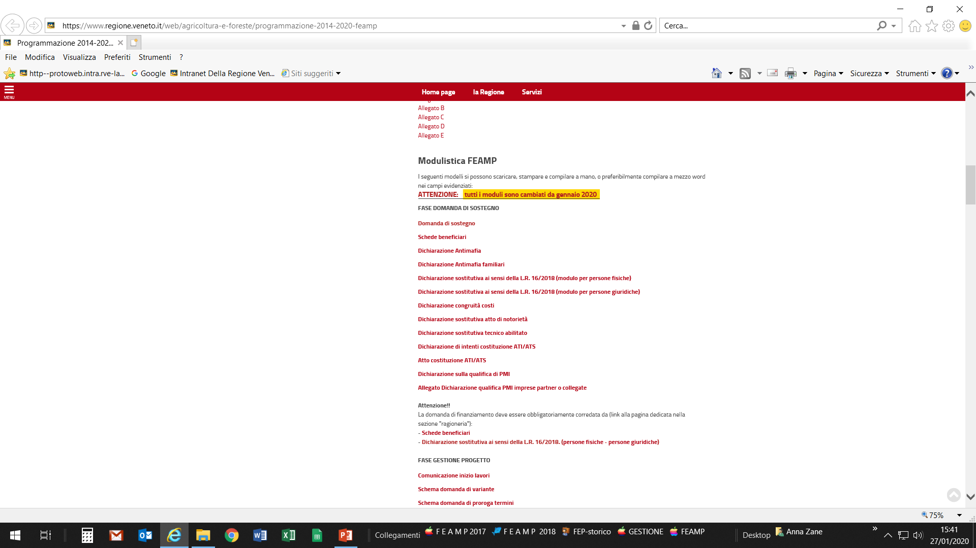
REQUISITI GENERALI DI AMMISSIBILITA’

Slide 39
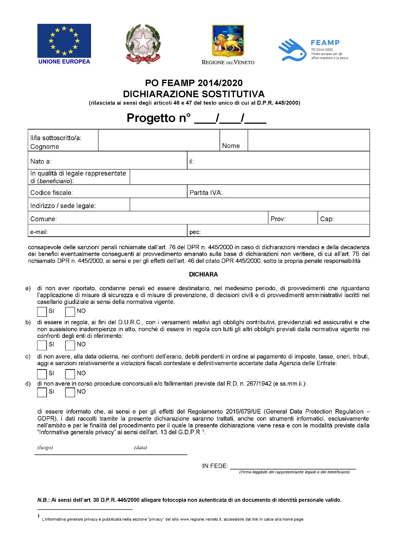
REQUISITI GENERALI DI AMMISSIBILITA’

Slide 40
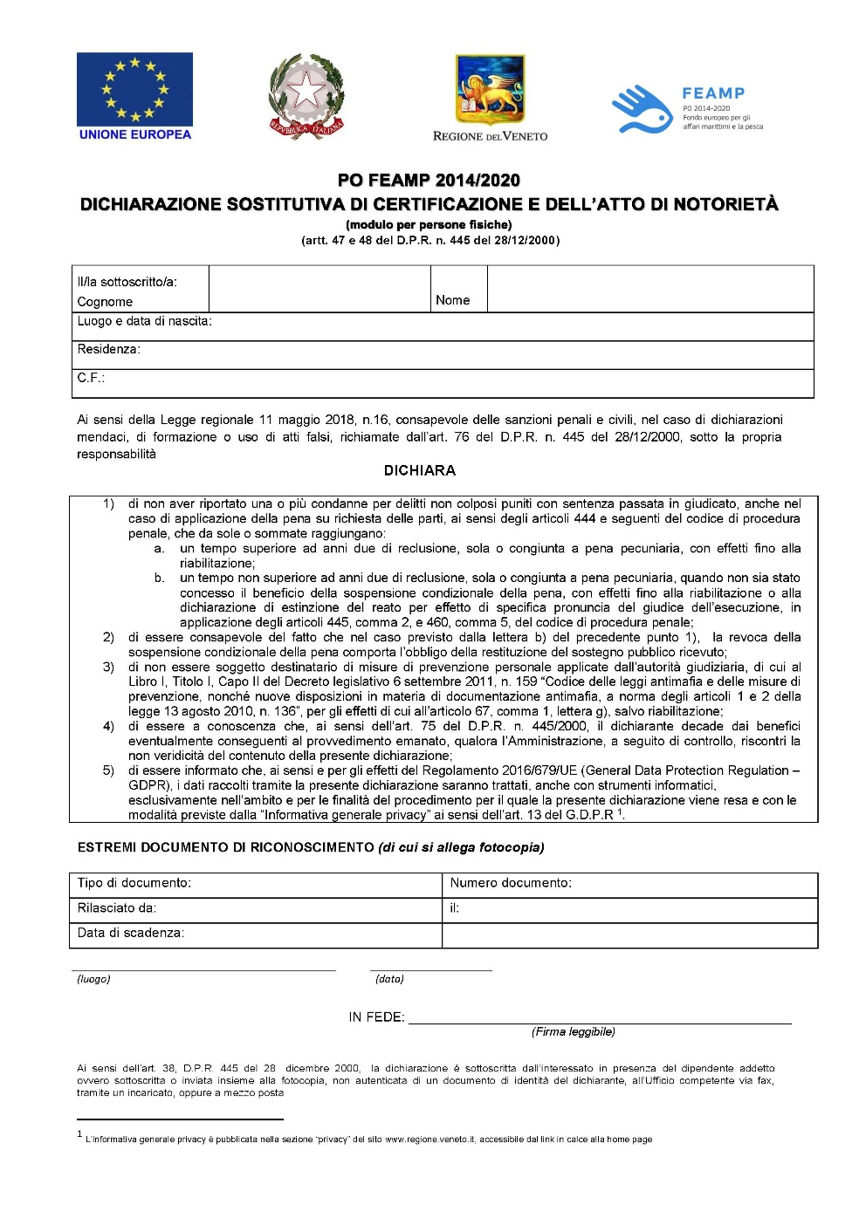
REQUISITI GENERALI DI AMMISSIBILITA’

Slide 41
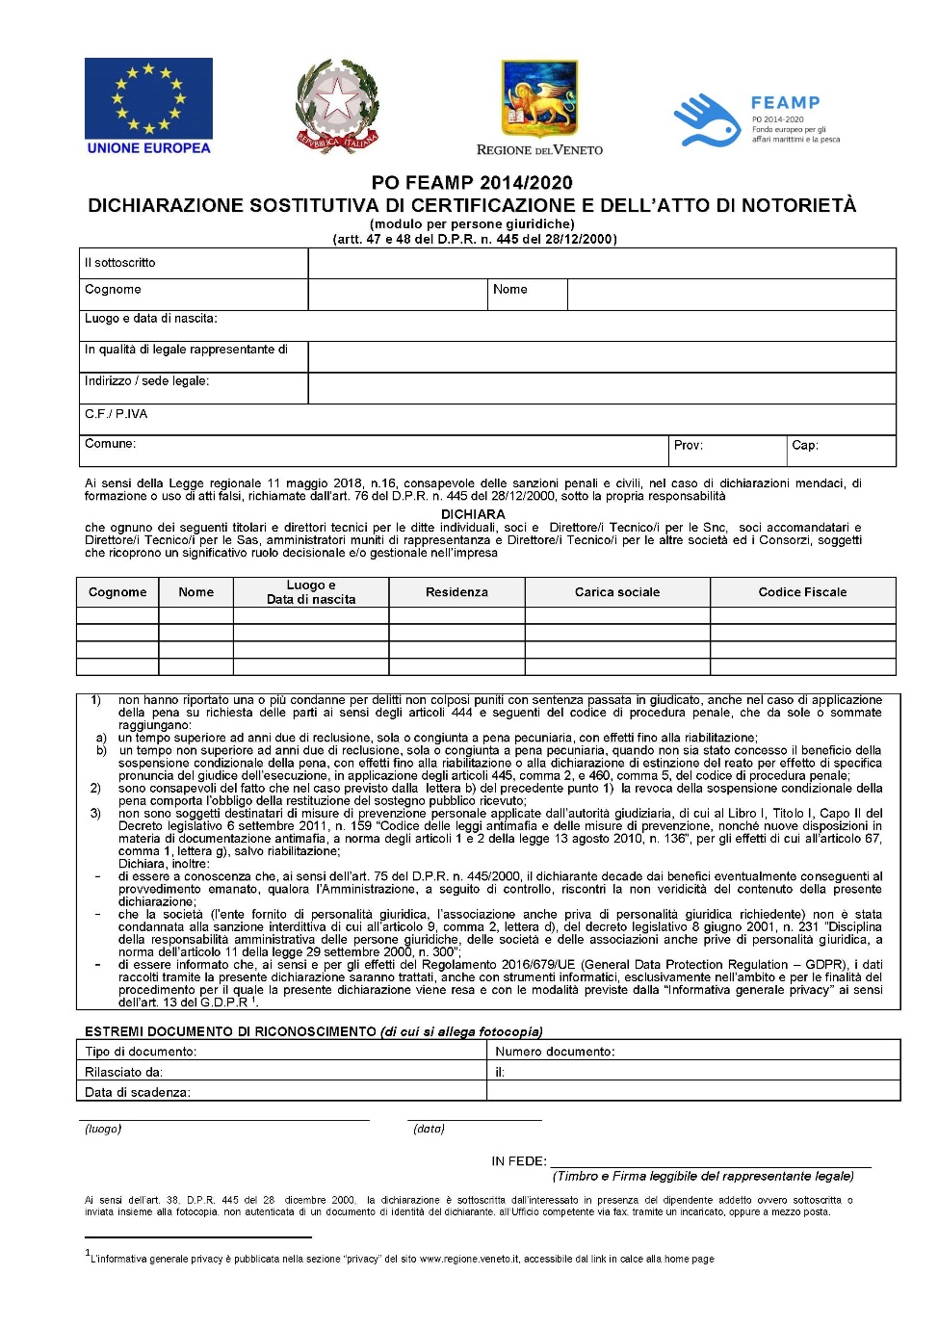
REQUISITI GENERALI DI AMMISSIBILITA’

Slide 42
Regola generale:
REQUISITI GENERALI DI AMMISSIBILITA’
comunicare tempestivamente
tutte le variazioni
dei dati esposti
nella domanda e nella documentazione allegata

Slide 43
Obbligo di comunicare:
REQUISITI GENERALI DI AMMISSIBILITA’
Variazione dei soggetti che rivestono posizione decisionale all’interno del soggetto economico che ha chiesto sostegno

Slide 44
REQUISITI GENERALI DI AMMISSIBILITA’
autodichiarazione sostitutiva
verifica di conformità
alla normativa vigente

Slide 45
REQUISITI GENERALI DI AMMISSIBILITA’
in presenza
di dichiarazioni mendaci
comunicazione
all’Autorità giudiziaria competente

Slide 46
PREVENTIVO ESAME DEL BANDO
1. D.D.R. n. 181 del 11/10/2018
- Allegato A – Manuale delle procedure e dei controlli
2. DELIBERAZIONE DELLA GIUNTA REGIONALE n. 1943 del 23/12/2019.
- Allegato A – Disposizioni attuative
- Allegati da B a R (bandi di attuazione)
https://bur.regione.veneto.it/BurvServices/Pubblica/DettaglioDgr.aspx?id=410743

Slide 47
PREVENTIVO ESAME DEL BANDO
D.D.R. n. 181 del 11/10/2018
Allegato A – Manuale delle procedure e dei controlli
cap. 6 - Misure a regia
par. 6.1.1 - Ricezione domande
par. 6.1.2 - Procedimento amministrativo
par. 6.1.3 - Ricevibilità
par. 6.1.4 - Ammissibilità
par. 6.1.5 - Valutazione
par. 6.1.6/7 - Graduatorie
par. 6.1.8 - Integrazioni o variazioni presentate spontaneamente
dal beneficiario
par. 6.1.9 - Deleghe
https://www.regione.veneto.it/web/agricoltura-e-foreste/programmazione-2014-2020-feamp#Manuale_delle_procedure_e_dei_controlli

Slide 48
PREVENTIVO ESAME DEL BANDO
D.G.R. n. 1943 del 23/12/2019
Allegato A - Disposizioni attuative
par. 4 - Linee guida per l’ammissibilità
par. 5 - Linee guida per la selezione
par. 7 - Documentazione da presentare
(+ par. 5 del bando di attuazione di interesse)
https://bur.regione.veneto.it/BurvServices/Pubblica/DettaglioDgr.aspx?id=410743

Slide 49
PREVENTIVO ESAME DEL BANDO
D.G.R. n. 1943 del 23/12/2019.
Allegati da B a R – Bandi di attuazione (n. 15)
https://bur.regione.veneto.it/BurvServices/Pubblica/DettaglioDgr.aspx?id=410743

Slide 50
PREVENTIVO ESAME DEL BANDO
1. Analisi approfondita sull’appartenenza alle categorie di soggetti ammissibili a finanziamento - par. 1.3 dei Bandi.

Slide 51
PREVENTIVO ESAME DEL BANDO
2. Analisi dettagliata degli obiettivi di misura par. 1.2

Slide 52
PREVENTIVO ESAME DEL BANDO
3. Analisi dettagliata degli interventi ammissibili par. 1.4

Slide 53
PREVENTIVO ESAME DEL BANDO
4. Analisi dettagliata spese ammissibili par. 2 e spese escluse par. 3.
5. Verifica puntuale dell’ammissibilità o meno del costo dell’IVA.
ES: 2.48-1 - interventi riguardanti gli alloggi dei custodi

Slide 54
COMPILAZIONE E PRESENTAZIONE DOMANDA - 1
Elementi di base per la ricevibilità^
Verificare con attenzione che la domanda inviata sia:
datata;
firmata in ogni pagina e alla fine del modello;
accompagnata, all’interno della stessa PEC, da copia del documento di identità del sottoscrittore in corso di validità.*
scadenza presentazione domande ore 23:59 del 02/04/2020.
^ qualora la domanda di sostegno prevede l’invio di più PEC ripetere oggetto sempre uguale e specificare nell’oggetto invio 1 di….., possibilmente mantenendo un determinato ordine: modello domanda, relazione progettuale, quadro economico di dettaglio, cronoprogramma, preventivi, dichiarazioni, ecc.
Verificare che le scansioni siano leggibili.
*Elementi necessari anche per la presentazione di dichiarazioni sostitutive/autodichiarazioni

Slide 55
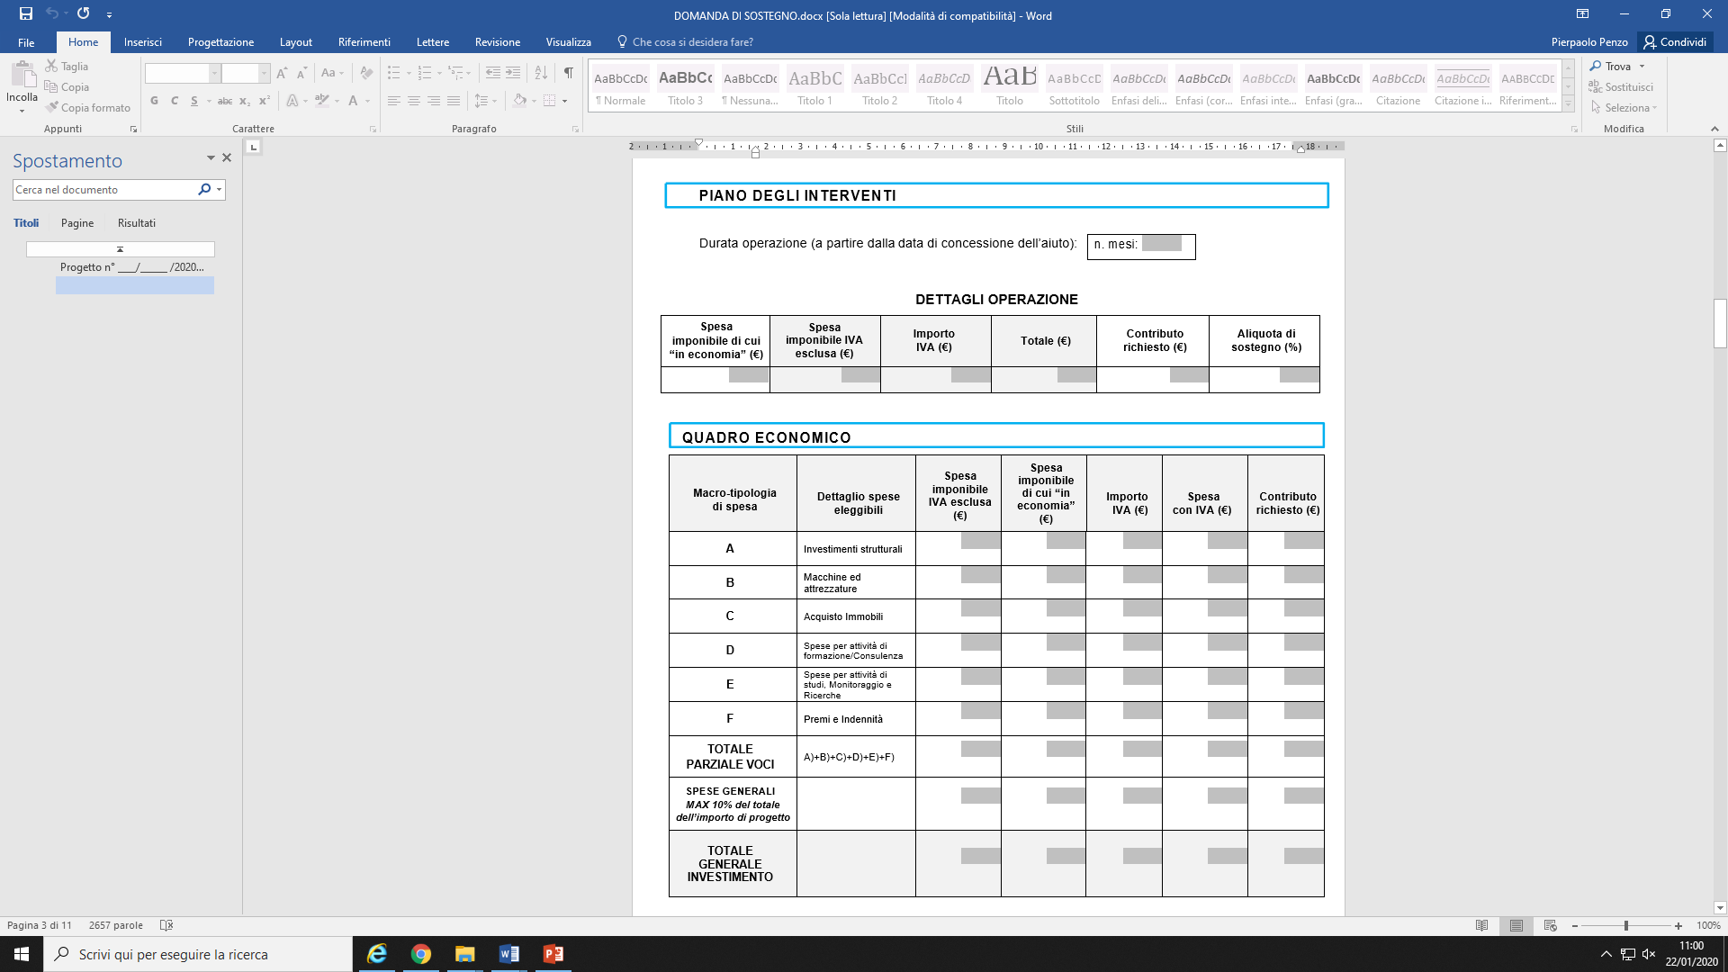
COMPILAZIONE E PRESENTAZIONE DOMANDA - 2
Piano degli interventi e Quadro economico (pag. 3 MOD.)
verificare la corrispondenza tra il quadro economico di dettaglio allegato alla domanda (→ si veda fase successiva) con i valori riportati in modo aggregato nel quadro economico e nel piano degli interventi
verificare la congruenza tra intensità di aiuto previsto, i costi dell’operazione, il contributo richiesto, nonché tra gli importi relativi al contributo presenti nel piano degli interventi e nel quadro economico;
attenzione all’AMMISSIBILITA’ o meno dell’IVA

Slide 56
COMPILAZIONE E PRESENTAZIONE DOMANDA - 3
Criteri di selezione applicabili – par. 7 dei bandi
La domanda di sostegno sarà selezionata ed inserita nella relativa graduatoria di merito, esclusivamente nel caso in cui raggiunga un punteggio minimo pari a 1 con almeno due dei criteri previsti dal bando.
Fase fondamentale in caso di bandi con risorse economiche limitate e con un elevato numero di domande ammissibili (presenza di progetti ammessi, ma non finanziabili → APPROCCIO RIGOROSO IN FASE ISTRUTTORIA)
Non sono valutabili i criteri non valorizzati dal beneficiario (nel dubbio approfondire)
Fornire nella relazione, qualora necessario, delle motivazioni a supporto della valorizzazione di determinati criteri (es: EUSAIR, investimenti tematici, ecc.) e/o allegare quando previsto specifiche dichiarazioni (es: numero pescatori, numero giornate di pesca, ecc.)

Slide 57

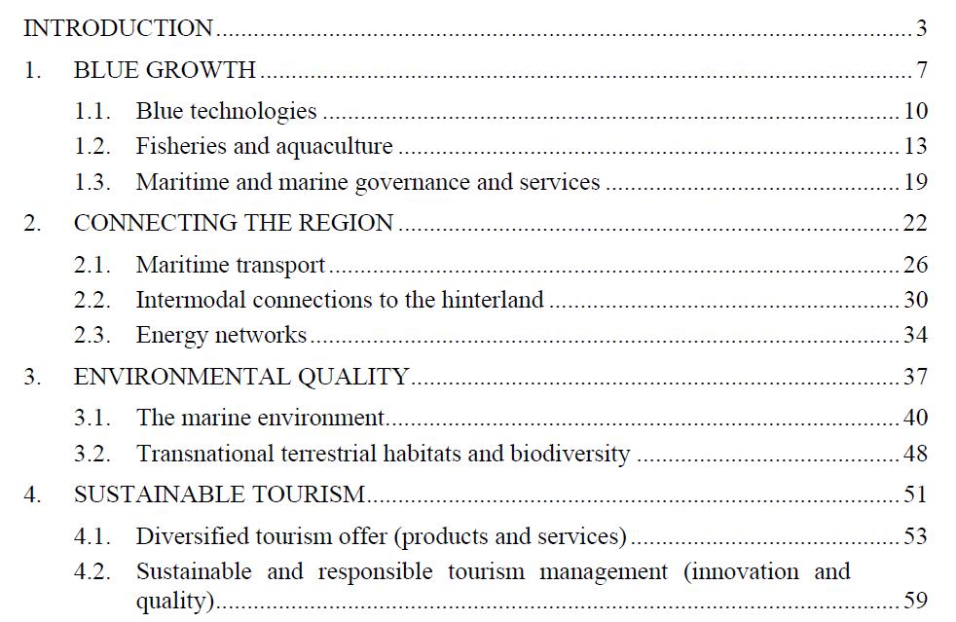
COMPILAZIONE E PRESENTAZIONE DOMANDA - 3

Slide 58
COMPILAZIONE E PRESENTAZIONE DOMANDA - 3
Criteri di selezione applicabili – par. 7 dei bandi
Criteri relativi al possesso di certificazione di prodotto o di processo: supportati con copia dei medesimi.
Costi tematici: ciascuna spesa può essere riferita a una e una sola categoria di costi tematici.

Slide 59
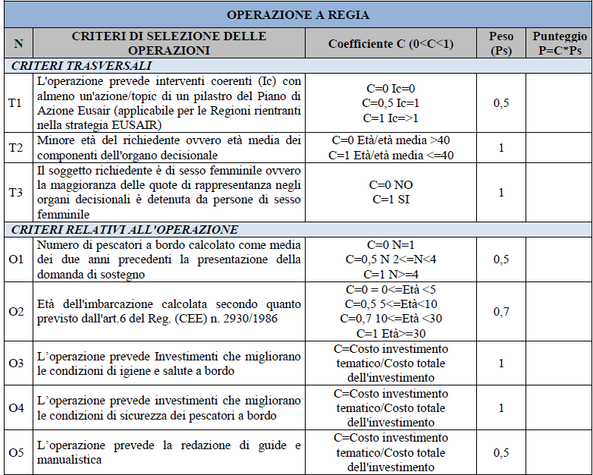
COMPILAZIONE E PRESENTAZIONE DOMANDA - 3
Costi tematici
Costo complessivo progetto (iva esclusa): 10.000 €
Quadro economico
Acquisto depuratore per produzione acqua potabile: 4.000 € → O3
Acquisto zattera di salvataggio: 3.000 € → O4
Redazione manualistica: 2.500 € → O5
Spese generali: 500 € → NESSUN CRITERIO
VALUTAZIONE CORRETTA
O3: C=4.000/10.000=0,4 P=C*Ps= 0,4*1= 0,4
O4: C=3.000/10.000=0,3 P=C*Ps= 0,3*1= 0,3
O5: C=2.500/10.000=0,25 P=C*Ps= 0,25*0,5= 0,125
TOTALE PUNTEGGIO COSTI TEMATICI (O3+O4+O5)=0,4+0,3+0,125=
0,825
VALUTAZIONE SCORRETTA
O3: C=10.000/10.000=1 P=C*Ps= 1*1= 1
O4: C=10.000/10.000=1 P=C*Ps= 1*1= 1
O5: C=10.000/10.000=1 P=C*Ps= 1*0,5= 0,5
TOTALE PUNTEGGIO COSTI TEMATICI (O3+O4+O5)=1+1+0,5= 2,5
→ importanza preventivi dettagliati
es: realizzazione parpetti (O4) e servizi igienici (O3)

Slide 60
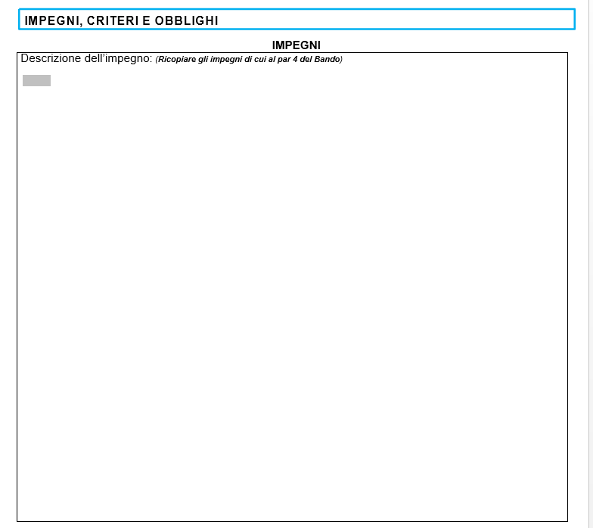
COMPILAZIONE E PRESENTAZIONE DOMANDA - 4
Impegni, criteri e obblighi – par. 4 del bando da copiare nello spazio apposito

Slide 61
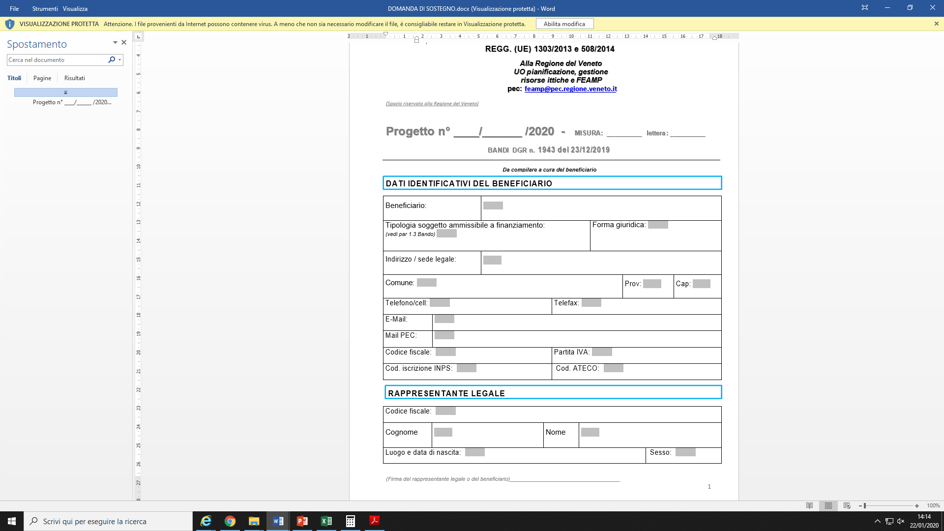
COMPILAZIONE E PRESENTAZIONE DOMANDA - 5
Dati identificativi beneficiario
Tipologia soggetto ammissibile a finanziamento: compilare correttamente facendo riferimento solo ed esclusivamente all’elenco dei soggetti ammissibili di cui al par. 1.3 dei bandi

Slide 62
COMPILAZIONE E PRESENTAZIONE DOMANDA - 6
Dati identificativi beneficiario
Recapiti: inserire sempre recapito telefonico (cell.) e e-mail ordinaria per comunicazioni per le vie brevi oltre alla PEC (realmente operativi)
Codice ATECO: inserire quello corrispondente alla tipologia di soggetto ammissibile (es: misura acquacoltura inserire codice acquacoltura, eventualmente indicando se secondario)

Slide 63
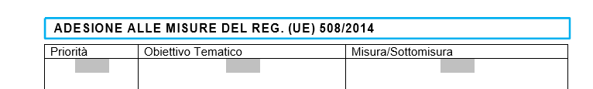
COMPILAZIONE E PRESENTAZIONE DOMANDA - 7
Adesione alle misure: in caso di bandi che prevedono più sotto-misure specificare la o le sotto-misure interessate dal progetto (es: misura 2.48, lett. a, c)
2.48, lett. a, c

Slide 64

COMPILAZIONE E PRESENTAZIONE DOMANDA - 8
Localizzazione: indicare con precisione l’indirizzo dell’impianto/stabilimento/sede in cui verranno materialmente seguiti gli interventi.
Nel caso di impianti a mare specificare l’area geografica anche con riferimento ai territori comunali (es: mare adriatico antistante comune Porto Tolle).
Nel caso di motopesca specificare il porto di ormeggio abituale.

Slide 65
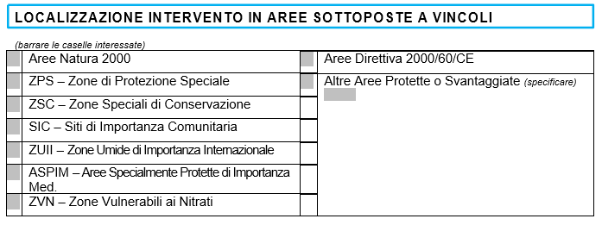
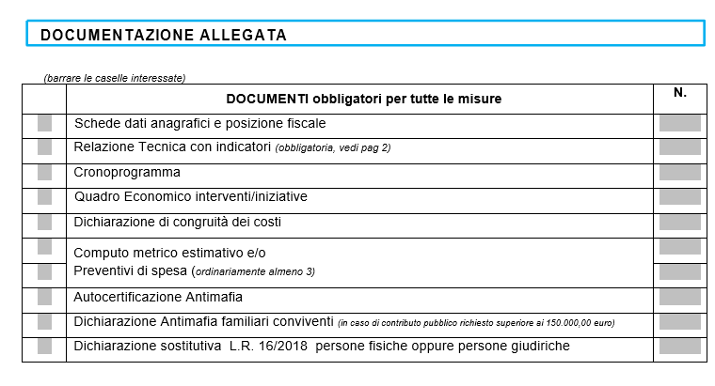
COMPILAZIONE E PRESENTAZIONE DOMANDA - 8
Localizzazione intervento aree sottoposte a vincoli
Corretta compilazione del quadro documentazione allegata

Slide 66
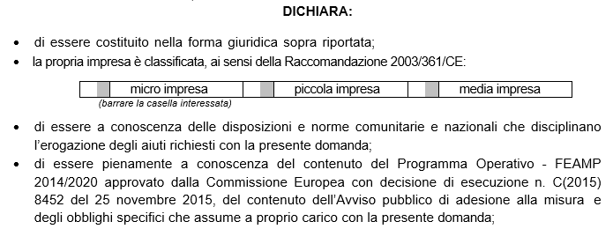
COMPILAZIONE E PRESENTAZIONE DOMANDA - 8
Dichiarazioni : barrare la crocetta relativa alla classificazione micro, piccola, media impresa se pertinente.
Eventuale corretta e completa compilazione delega.

Slide 67
DOCUMENTAZIONE ALLEGATA
Verificare scrupolosamente la presenza di TUTTI gli allegati obbligatori previsti per ogni categoria di beneficiario, ogni misura e ogni tipologia di intervento/iniziativa. In particolare:
Relazione tecnica dettagliata del progetto
Cronoprogramma
Quadro Economico dettagliato degli interventi
(Dichiarazioni sostitutive relative alle condizioni di ammissibilità, impegni e altre dichiarazioni)

Slide 68
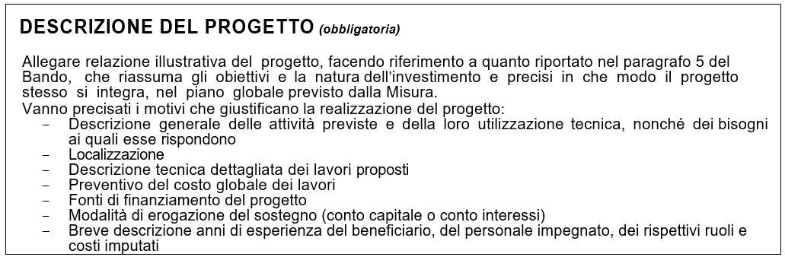
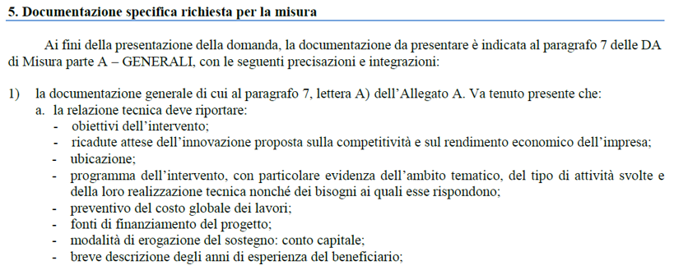
DOCUMENTAZIONE ALLEGATA
Relazione tecnica progettuale
Timbro e firma del legale rappresentante
La descrizione degli interventi deve essere sufficientemente dettagliata, in relazione alla loro complessità (fare riferimento al riquadro «DESCRIZIONE DEL PROGETTO» del modello di domanda e alle eventuali indicazioni specifiche contenute nel paragrafo 5 del bando di misura). Se necessario andrà articolata in fasi.

Slide 69
DOCUMENTAZIONE ALLEGATA
Relazione tecnica progettuale
In relazione alla tipologia d’intervento, è opportuno inserire documentazione fotografica ex ante (anche se non si tratta di investimenti fissi, nel qual caso è obbligatoria). Es. strutture di un peschereccio
Qualora siano previsti interventi che necessitano di progettazione tecnica redatta da un professionista, i relativi elaborati costituiranno ULTERIORI allegati obbligatori, sottoscritti dal professionista. Vanno citati in relazione
Se non immediatamente desumibili (es. acquisto di un macchinario), andranno specificati nel dettaglio gli output dell’intervento (es. un piano di gestione, una brochure, un sito web, l’organizzazione di un convegno ecc.)
Va dato conto delle problematiche ambientali, in particolare se è stata fatta una VINCA o VIA va citato l’atto amministrativo con cui è stata approvata (allegare) o, in assenza di tale obbligo, citare l’eventuale relazione ambientale allegata al progetto, ove prevista (investimenti fissi)

Slide 70
DOCUMENTAZIONE ALLEGATA
Relazione tecnica progettuale
VA SEMPRE VALORIZZATO ALMENO UNO DEGLI INDICATORI DI RISULTATO PREVISTI, TRA QUELLI INDICATI NEL PARAGRAFO 9 DEL BANDO
ATTENZIONE AL FATTO CHE SPESSO SI TRATTA DI VALORI INCREMENTALI (ES. AUMENTO PREVISTO DEL FATTURATO), NON DI VALORI ASSOLUTI (FATTURATO PREVISTO)
ATTENZIONE ALLE UNITA’ DI MISURA PREVISTE (ES. MIGLIAIA DI EURO)
Qualora in casi eccezionali le attività di progetto non fossero riferibili agli indicatori previsti, si dovrà dichiararlo esplicitamente nella relazione, con adeguata motivazione

Slide 71
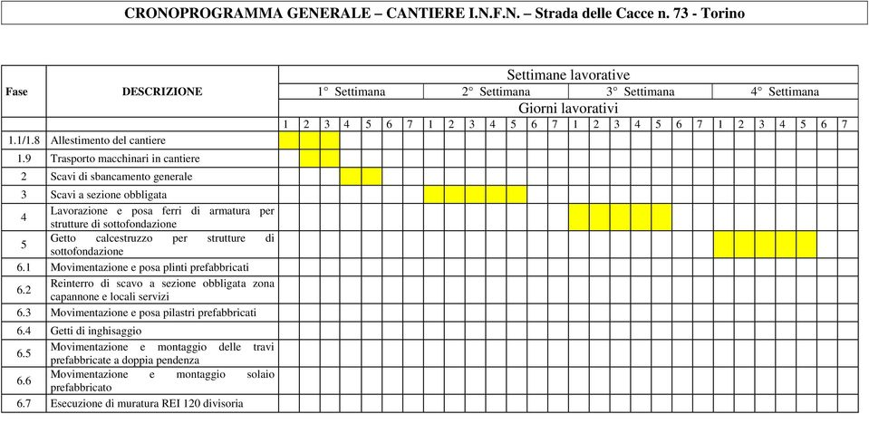
DOCUMENTAZIONE ALLEGATA
Cronoprogramma
Salvo casi particolari, è opportuno che venga redatto nella forma di un diagramma di Gantt, utilizzando come origine relativa la data di comunicazione del contributo.
Solamente per interventi particolarmente semplici (es. acquisto di un motore f.b.) sarà possibile limitarsi alla mera descrizione delle scadenze previste.

Slide 72
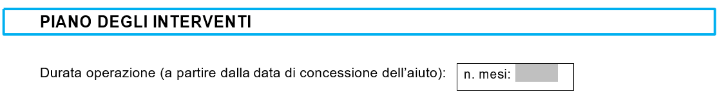
DOCUMENTAZIONE ALLEGATA
Cronoprogramma
ATTENZIONE!
Non superare il tempo massimo previsto per la misura (paragrafo 1.8 del bando «Tempi di esecuzione dei progetti»)
Il tempo indicato nel cronoprogramma deve corrispondere alla Durata operazione indicata nella domanda
Il tempo indicato nel cronoprogramma e nella domanda sarebbe VINCOLANTE per l’esecuzione dell’intervento. Se non si è CERTI di poterlo rispettare, meglio prevedere la chiusura delle attività al limite del tempo massimo previsto per la misura.

Slide 73
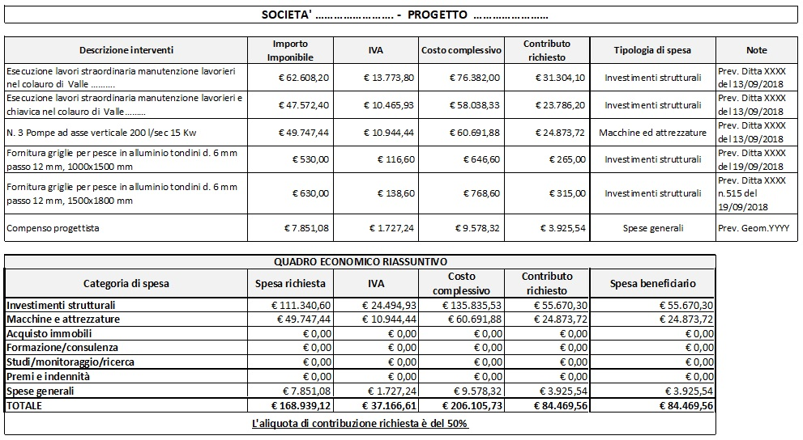
DOCUMENTAZIONE ALLEGATA
Quadro economico dettagliato degli interventi
Riportare tutti gli interventi previsti, con riferimento al documento giustificativo della spesa (computo metrico, preventivi, fatture ecc.)
Importi da riportare nel modello della domanda

Slide 74
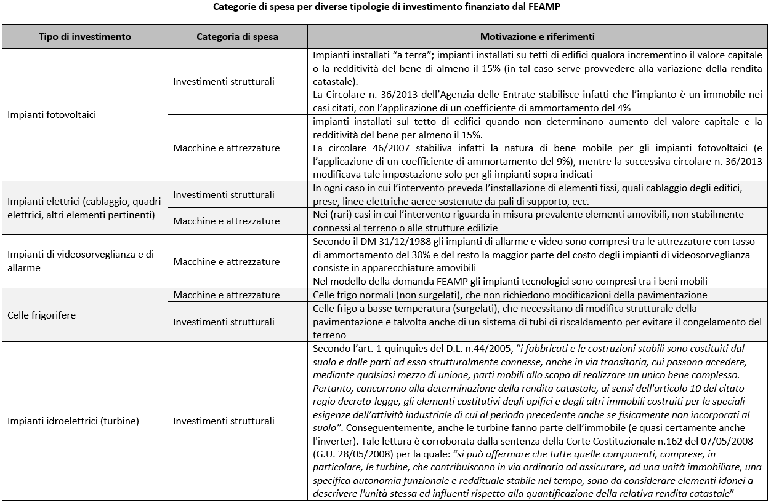
DOCUMENTAZIONE ALLEGATA
Quadro economico dettagliato degli interventi

Slide 75
DOCUMENTAZIONE ALLEGATA
Quadro economico dettagliato degli interventi
ATTENZIONE!
Gli importi indicati nel quadro economico di dettaglio DEVONO coincidere con quelli riassunti nel modello di domanda

Slide 76
DOCUMENTAZIONE ALLEGATA
Previsione dei costi - Congruità della spesa
Non risultano ammissibili spese per lavori, servizi o forniture affidate a imprese con assetto proprietario sostanzialmente coincidente con il beneficiario.
Tale definizione, volutamente atecnica, va oltre il mero concetto di proprietà, facendo invece riferimento a tutte le ipotesi in cui l’impresa fornitrice non sia del tutto estranea rispetto a quella beneficiaria ma faccia invece presumere un comune nucleo proprietario (es. coniugi conviventi).
Cassazione, sez. Lavoro, sentenza n. 13583/15; 2 luglio 2015
ATTENZIONE!

Slide 77
DOCUMENTAZIONE ALLEGATA
Previsione dei costi - Congruità della spesa
Computo metrico estimativo
I costi giustificati da computo metrico estimativo, redatto da un professionista abilitato (tipicamente lavori per investimenti fissi), DEVONO contenere il riferimento puntuale all’origine dei costi unitari utilizzati (es. prezziario regionale)
Il computo metrico estimativo DEVE essere datato, timbrato e sottoscritto dal professionista
Le grandezze riportate nel CME devono essere coerenti con gli altri documenti progettuali (planimetrie, relazione esplicativa, ecc)

Slide 78
DOCUMENTAZIONE ALLEGATA
Previsione dei costi - Congruità della spesa
Confronto tra preventivi
(macchine e attrezzature, consulenza professionisti, perizie, servizi,ecc.)
Corretta e completa compilazione della Dichiarazione di congruità dei costi. Firma e fotocopia del documento di identità
Almeno 3 preventivi CONFRONTABILI (predisporre una richiesta dettagliata di preventivo da inviare a tutte le ditte contattate) e INDIPENDENTI, formulati con il dettaglio per ogni fornitura, non a corpo
In caso non vengano allegati almeno 3 preventivi per carenza di ditte fornitrici, allegare copia delle pec di richiesta preventivi inviate a più ditte e risposte di diniego o dichiarazione di mancata risposta
In caso di unico preventivo per specialità della fornitura, dettagliare con precisione in cosa consiste tale specialità, con una relazione TECNICA adeguata.

Slide 79
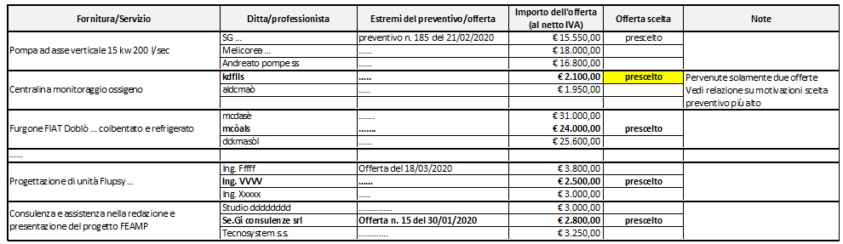
DOCUMENTAZIONE ALLEGATA
Previsione dei costi - Congruità della spesa
Confronto tra preventivi
ALLEGARE SEMPRE IL QUADRO DI RAFFRONTO TRA PREVENTIVI, CON INDICAZIONE DI QUELLO PRESCELTO

Slide 80
DOCUMENTAZIONE ALLEGATA
Previsione dei costi - Congruità della spesa
Confronto tra preventivi
Nel caso NON venga scelto il preventivo con il prezzo più basso, dovrà essere allegata una relazione adeguata con la motivazione della scelta, fermo restando che verrà ammesso l’importo corrispondente al preventivo più basso
ATTENZIONE!
1 - Vanno presentati preventivi di confronto anche per le spese già sostenute (anche se in date diverse)
2- I preventivi di confronto vanno presentati anche per le spese generali
3 - Il Mipaaf ha predisposto per gli Organismi Intermedi una apposita check list di verifica per la valutazione dei preventivi

Slide 81
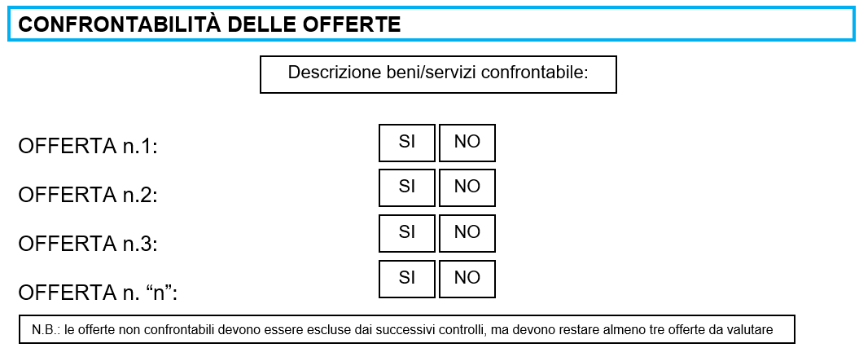
DOCUMENTAZIONE ALLEGATA
Previsione dei costi - Congruità della spesa
Confronto tra preventivi – Checklist di valutazione

Slide 82
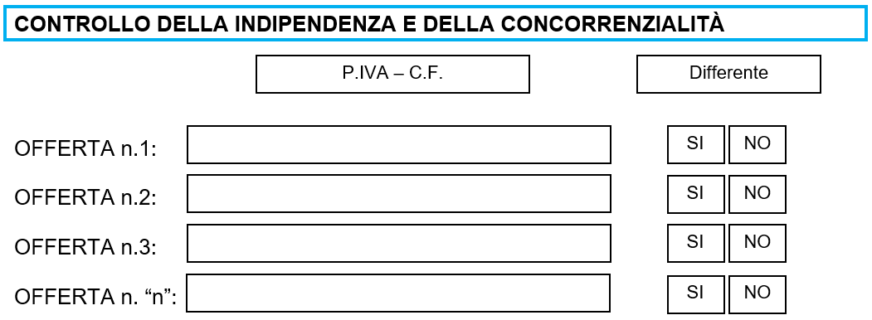
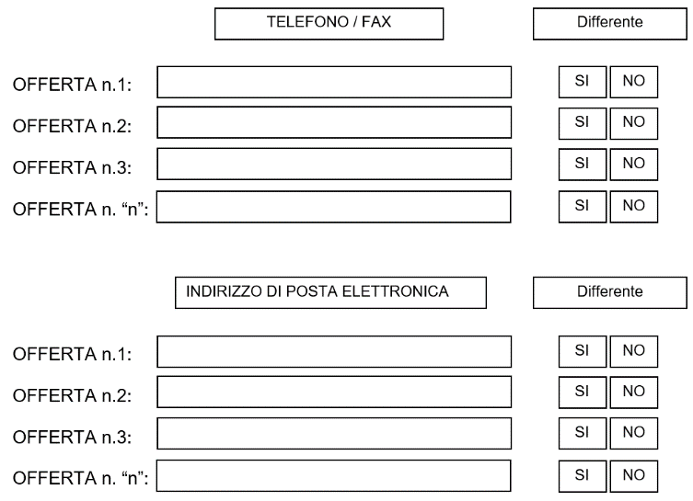
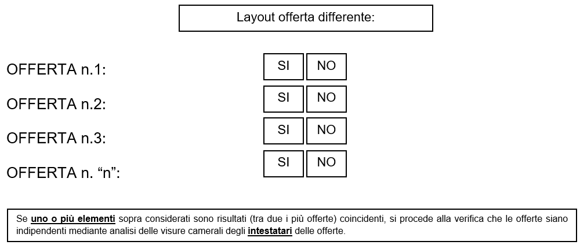
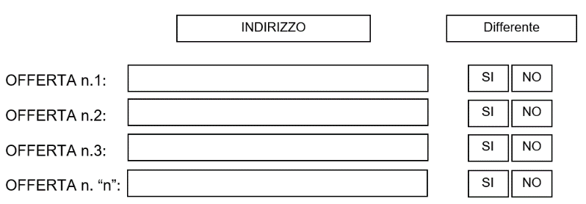
DOCUMENTAZIONE ALLEGATA
Previsione dei costi - Congruità della spesa
Confronto tra preventivi – Checklist di valutazione

Slide 83
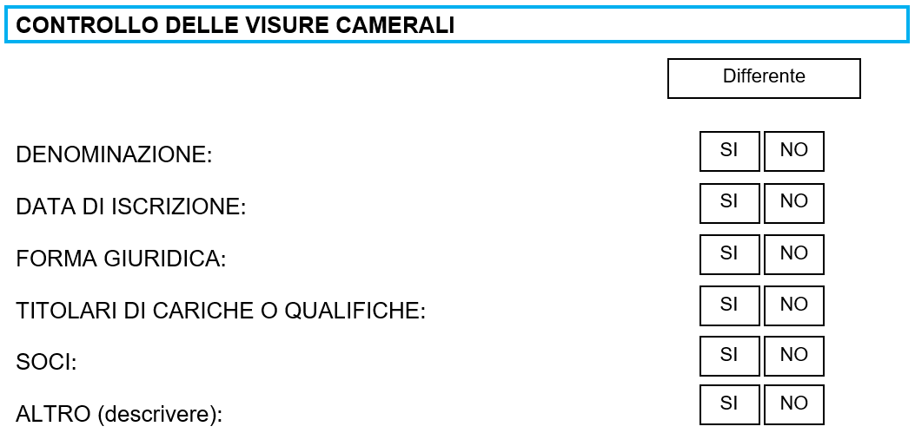
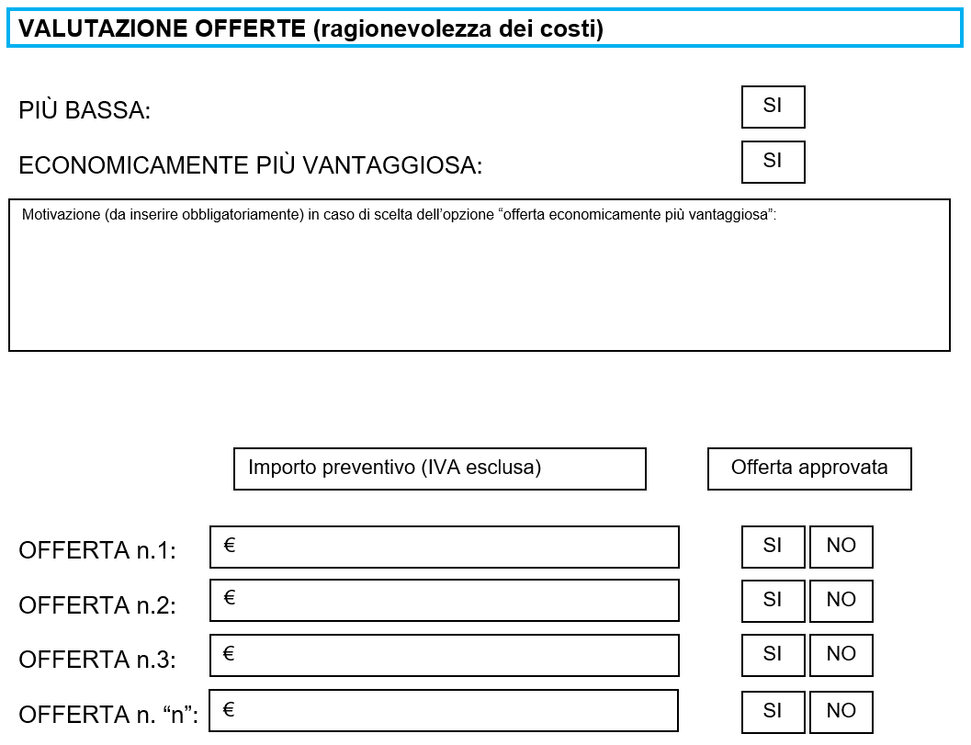
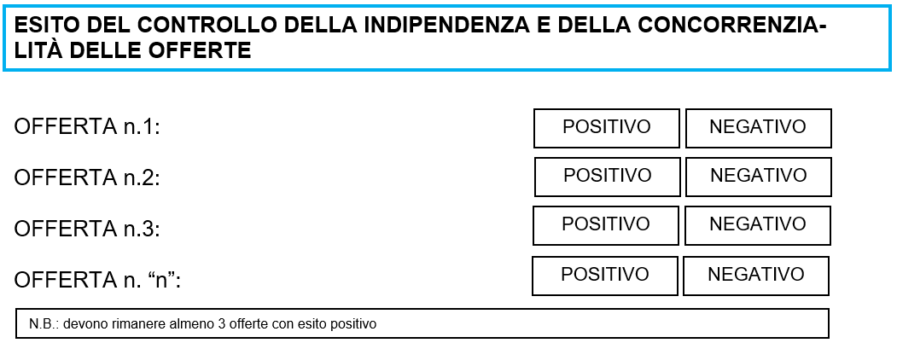
DOCUMENTAZIONE ALLEGATA
Previsione dei costi - Congruità della spesa
Confronto tra preventivi – Checklist di valutazione

Slide 84
DOCUMENTAZIONE ALLEGATA
Documentazione dimostrativa del possesso di requisiti che comportano l’attribuzione di punteggi
Qualora in sede di autovalutazione dei criteri di selezione applicabili (nella domanda) siano stati valorizzati requisiti che danno titolo a punteggio aggiuntivo, va necessariamente allegata documentazione dimostrativa del possesso dei medesimi. Ad esempio:
Il richiedente è in possesso di certificazione di prodotto o di processo
Allegare certificati VIGENTI
Il richiedente si avvale della collaborazione di coadiuvanti
Allegare DICHIARAZIONE SOSTITUTIVA

Slide 85
DOCUMENTAZIONE ALLEGATA
Atti di assenso necessari per l’attuazione degli interventi
(oppure per l’effettiva fruizione degli interventi realizzati)
Per alcune misure (2.48, 5.69) è obbligatorio, in caso di investimenti fissi, allegare alla domanda una dichiarazione di un tecnico abilitato
In generale è necessario allegare alla domanda le copie di tutti gli atti d’assenso preventivo necessari per l’esecuzione degli interventi di progetto (es. permesso di costruire, nulla osta del Ministero per il rilascio di licenza di pesca di V categoria). In alcuni casi sarà possibile inviarle con la dichiarazione di inizio lavori o alla scadenza stabilita nell’atto di concessione del contributo
(in sede di rendicontazione dovrà essere presentata copia degli eventuali atti necessari per la fruizione del bene. Es. SCIA di agibilità, licenza di pesca di V categoria, autorizzazione all’esercizio di un impianto di distribuzione carburante)

Slide 86
DOCUMENTAZIONE ALLEGATA
Misura 2.48 – Interventi su allevamenti ITTICI esistenti rientranti in ZVN
Qualora il progetto preveda l’effettuazione di interventi in allevamenti ITTICI esistenti localizzati all’interno di Zone Vulnerabili da Nitrati di origine agricola (ZVN), va necessariamente allegata una relazione tecnica, redatta da un professionista qualificato (il quale dovrà dichiarare la propria competenza), dalla quale risulti che dai medesimi interventi non possa derivare alcun aumento degli apporti di sostanze azotate di origine animale

Slide 87
INVESTIMENTI IN MACCHINE E ATTREZZATURE
No macchine e attrezzature usate
Attenzione all’uso esclusivo (va dimostrato in maniera inoppugnabile qualora il beneficiario svolga anche attività diverse e la macchina/attrezzatura si presti a uso promiscuo, come nel caso di un trattore, di un muletto, di macchinari industriali utilizzabili per la lavorazione di prodotti diversi da quelli ittici)
Verificare preventivamente che il fabbricante apponga alle sue macchine la targhetta identificativa riportante il numero di matricola con marcatura CE
Verificare preventivamente che il fabbricante delle macchine rilasci dichiarazione di conformità CE
Concordare con il fornitore che i numeri di matricola saranno riportati nelle fatture e/o nei DDT (solamente come extrema ratio sarà possibile chiedere una dichiarazione ad hoc del fornitore)

Slide 88
LAVORI E INVESTIMENTI FISSI
Relativamente agli investimenti fissi nella domanda dovrà essere inserita la documentazione prevista al paragrafo F) dell’allegato A della DGR n. 1943 del 23 dicembre 2019.
Elaborati grafici dell’intervento (elaborati grafici dello stato attuale e dello stato di riforma del progetto previsto) facendo attenzione ad evidenziare le zone oggetto degli interventi di ristrutturazione;
Computo metrico estimativo delle opere distinte per categoria (pavimentazioni, sottofondi, soffittature, intonaci, dipinture, impianti elettrici, ecc…) e specificando in maniera dettagliata le zone/aree ove verranno realizzate le opere. Esempio A) AREA PER IL CONFEZIONAMENTO DEL PRODOTTO. Elencare i lavori da eseguire suddivisi per categorie B) SPOGLIATOI PER IL PERSONALE Elencare i lavori da eseguire suddivisi per categorie.

Slide 89
LAVORI E INVESTIMENTI FISSI
3. I prezzi indicati nel computo metrico estimativo dovranno essere riferiti al Prezziario Regionale (si ricorda che con DGR n. 712 del 28/5/2019 la Giunta regionale ha approvato l'aggiornamento del Prezzario regionale per gli anni 2015-2018). Sarebbe utile che nel computo fosse riportato anche il codice di riferimento unitario del prezzo ricavato dal prezziario regionale. Il Computo metrico dovrà essere firmato da un tecnico abilitato (dovrebbe essere il progettista) con apposizione del timbro dello stesso.
4.Il computo metrico dovrà essere più preciso possibile, soprattutto nella valutazione delle quantità previste per le opere. Ciò risulta essere di fondamentale importanza in quanto nella fase di conclusione del progetto quando dovrà essere redatto il consuntivo, le quantità delle opere realizzate (salvo non ci siano problematiche estremamente particolari) dovrebbero coincidere quasi del tutto con quelle previste in sede di domanda;

Slide 90
LAVORI E INVESTIMENTI FISSI
5. Relazione tecnica a firma del tecnico. Tale relazione dovrà essere dettagliata e preferibilmente suddivisa per zone/aree ove verranno realizzate le opere. Allegata alla relazione dovrà essere trasmessa la documentazione fotografica dello stato attuale evidenziando in modo particolare le zone ove è previsto l’intervento.
Esempio: AREA DI CONFEZIONAMENTO DEL PRODOTTO.
a) Intervento previsto. Realizzazione nuova pavimentazione con relativo sottofondo.
b) Stato attuale della pavimentazione e relativo sottofondo. Deterioramento della pavimentazione con presenza di avvallamenti diffusi che pregiudicano l’incolumità del personale addetto al confezionamento del prodotto
c) Lavori previsti. Demolizione del sottofondo e relativa pavimentazione, asporto detriti alle pubbliche discariche, realizzazione nuovo massetto da cm. 30 e fornitura e posa in opera di nuova pavimentazione in resina.
d) Documentazione fotografica della pavimentazione oggetto dell’intervento soprattutto evidenziando le parti deteriorate.

Slide 91
LAVORI E INVESTIMENTI FISSI
6. Titolo di disponibilità. Se il fabbricato è di proprietà del richiedente il contributo elencare nella relazione tecnica gli estremi del titolo di proprietà ovvero rogito redatto presso il notaio………. in data………e registrato in data…………. Prot………… e possibilmente allegare copia della visura catastale. Nel caso di titoli di disponibilità relativi all’affitto (terreno o fabbricato) copia del contratto di locazione (che dovrà risultare registrato alla data di presentazione) da cui si evinca la disponibilità del bene per sette anni dalla data di presentazione della domanda.

Slide 92
LAVORI E INVESTIMENTI FISSI
7. Dichiarazione sostitutiva di atto notorio a firma del proprietario del bene immobile oggetto dell’operazione qualora quest’ultimo non sia il richiedente di assenso alla esecuzione delle opere (ovviamente dovrà essere allegata copia del documento di riconoscimento del proprietario del bene).
8. Dichiarazione resa dal tecnico abilitato e rilasciata ai sensi del DPR 28/12/2000 n. 445 (copia del modello è riportata sul sito) che per l’intervento nulla osta all’ottenimento ed al rilascio di tutti i permessi e le autorizzazioni necessarie, ovvero che per l’intervento non sono necessari permessi o autorizzazioni e che nulla osta alla immediata cantierabilità delle opere previste. I permessi e nulla osta ove necessari devono essere comunque prodotti contestualmente alla Comunicazione di Inizio Lavori dell’opera soggetta ad autorizzazioni.

Slide 93
LAVORI E INVESTIMENTI FISSI
Su questo ultimo punto segnalo due questioni:
al paragrafo 7 dell’allegato A della DGR n. 1943/2019 è stata introdotta una nuova dichiarazione che deve essere allegata alla domanda e redatta da un tecnico abilitato (ovviamente con allegata copia del documento di riconoscimento) il quale deve elencare tutte le autorizzazioni, concessioni, nulla osta o atti di assenso necessari (acquisiti o da acquisire) per l’esecuzione dell’iniziativa prevista dal progetto (nulla osta Soprintendenza, nulla osta Genio Civile, nulla osta Vigili del Fuoco, ecc……..);
relativamente alla misura 5.69 – Trasformazione dei prodotti della pesca e dell’acquacoltura, il bando redatto dal Ministero prevede all’ultimo punto della parte relativa alle spese ammissibili in riferimento all’art. 69 par.1 lett. c, d, e, f che nel caso di spese da sostenere per i lavori di adeguamento/ampliamento dei fabbricati esistenti le stesse possono essere ammesse solo ed esclusivamente se il richiedente il contributo è già in possesso delle specifiche autorizzazioni amministrative (da intendersi se è già stata presentata la SCIA oppure se il richiedente è già in possesso della Concessione Edilizia, ovvero tutte le autorizzazioni che consentono l’avvio immediato dei lavori) Tale documentazione dovrà essere allegata alla domanda.

Slide 94
LAVORI E INVESTIMENTI FISSI
L’art.69 paragrafo 1 lettere c), d, e, f prevede gli interventi:
c) che sostengono la trasformazione delle catture di pesce commerciale che non possono essere destinate al consumo umano;
d) che si riferiscono alla trasformazione dei sottoprodotti risultanti dalle attività di trasformazione principali;
e) che si riferiscono alla trasformazione di prodotti dell’acquacoltura biologica conformemente agli articoli 6 e 7 del regolamento (CE) n. 834/2007
f) che portano a prodotti nuovi o migliorati, a processi nuovi o migliorati o a sistemi di gestione e di organizzazione nuovi o migliorati

Slide 95
LAVORI E INVESTIMENTI FISSI
Su questo ultimo punto segnalo due questioni:
al paragrafo 7 dell’allegato A della DGR n. 1943/2019 è stata introdotta una nuova dichiarazione che deve essere allegata alla domanda e redatta da un tecnico abilitato (ovviamente con copia del documento di riconoscimento) il quale deve elencare tutte le autorizzazioni, concessioni, nulla osta o atti di assenso necessari (acquisiti o da acquisire) per l’esecuzione dell’iniziativa prevista dal progetto (nulla osta Soprintendenza, nulla osta Genio Civile, nulla osta Vigili del Fuoco, ecc……..);
relativamente alla misura 5.69 – Trasformazione dei prodotti della pesca e dell’acquacoltura, il bando redatto dal Ministero prevede all’ultimo punto della parte relativa alle spese ammissibili in riferimento all’art. 69 par.1 lett. c, d, e, f che nel caso di spese da sostenere per i lavori di adeguamento/ampliamento dei fabbricati esistenti le stesse possono essere ammesse solo ed esclusivamente se il richiedente il contributo è già in possesso delle specifiche autorizzazioni amministrative (da intendersi se è già stata presentata la SCIA oppure se il richiedente è già in possesso della Concessione Edilizia, ovvero tutte le autorizzazioni che consentono l’avvio immediato dei lavori) Tale documentazione dovrà essere allegata alla domanda.

Slide 96
LAVORI E INVESTIMENTI FISSI
Aspetti legati all’ambiente
Qualora l’intervento possa comportare conseguenze sull’ambiente, occorre documentazione dimostrativa del fatto che non saranno possibili conseguenze negative significative
Per gli interventi all’interno di aree Natura 2000, parchi, riserve, o altre aree soggette a tutela ambientale, si deve SEMPRE ipotizzare che vi possano essere conseguenze:
  Ove prevista e già effettuata, andrà allegata alla domanda copia della VIA o della VINCA effettuata dall’autorità competente, riferita agli interventi previsti dal progetto
  Negli altri casi andrà allegata una relazione ambientale redatta da un tecnico provvisto di adeguata competenza (da autocertificare), nella quale, a seguito di appropriata analisi, si dia conto che non saranno possibili conseguenze negative significative sull’ambiente

Slide 97
INVESTIMENTI PRODUTTIVI IN ACQUACOLTURA
E IMPRESE DI TRASFORMAZIONE DI PRODOTTI ITTICI
NOVITA’
Dopo la revisione delle disposizione attuative della misura 2.48/1 (IPA1) da parte del MIPAAF, è ora possibile:
  finanziare nuovi impianti di molluschicoltura in ZVN
  finanziare la costruzione di nuove unità uso conto proprio purché asservite a impianti di acquacoltura (deve risultare dalla licenza di navigabilità)

Slide 98
INVESTIMENTI PRODUTTIVI IN ACQUACOLTURA
E IMPRESE DI TRASFORMAZIONE DI PRODOTTI ITTICI
ATTENZIONE!
Verificare preventivamente con attenzione:
  regolarità della registrazione sanitaria: codice AULSS dell’allevamento; Numero BOLLO CE (ove previsto). I relativi codici vanno indicati nella relazione tecnica progettuale. Nel caso di titolari di più codici, andranno chiaramente specificati quelli degli impianti/stabilimenti interessati dagli interventi (salvo si tratti di realizzazione di NUOVI impianti/stabilimenti)
  regolarità della concessione demaniale (ove pertinente)
  regolarità delle autorizzazioni agli scarichi dei reflui, particolarmente (ma non solo) qualora l’intervento riguardi impianti per il trattamento delle acque
  regolarità delle autorizzazioni per il prelievo di acqua (derivazioni idrauliche, pozzi, ecc)
  In relazione agli interventi previsti, andranno allegate le copie dei relativi atti amministrativi

Slide 99
INVESTIMENTI PRODUTTIVI IN ACQUACOLTURA
E IMPRESE DI TRASFORMAZIONE DI PRODOTTI ITTICI
Concessioni demaniali
Di norma il richiedente dovrebbe essere intestatario di una concessione demaniale vigente per il fine di allevamento. La copia della concessione DEVE essere accompagnata dalla relativa planimetria
Qualora l’intestatario della concessione fosse un ente di cui il richiedente fa parte (cooperativa/consorzio) e da cui ha ricevuto in affidamento una porzione dell’area demaniale, occorre allegare una copia dell’atto formale con cui l’organo statutario di amministrazione del predetto ente ha affidato l’area, corredato da planimetria della stessa

Slide 100
INVESTIMENTI PRODUTTIVI IN ACQUACOLTURA
E IMPRESE DI TRASFORMAZIONE DI PRODOTTI ITTICI
Impianti per la produzione di energia da fonti rinnovabili
La misura 2.48/1 (IPA1) ammette tali costi entro il limite del 15% della spesa totale riconosciuta ammissibile (compresa la spesa riconoscibile per l’impianto.
Al fine dell’ammissibilità andrà riportato nella relazione tecnica progettuale un esame di dettaglio dei fabbisogni energetici dell’impresa, della situazione attuale riguardo alla copertura del fabbisogno, dei relativi costi, della congruità della potenza da installare rispetto ai fabbisogni. In alternativa potrà essere allegato un elaborato tecnico autonomo contenente almeno i predetti elementi di valutazione.
L’analisi dei fabbisogni e della congruità dell’impianto da realizzare andrà ovviamente effettuata anche nel caso di successiva attivazione della misura 2.48/3 (IPA3) relativa all’art.48, lett. k) del Reg. (UE) 508/2014

Slide 101
INVESTIMENTI A BORDO MOTOPESCA
Misure 1.32, 1.41-1 e 2, 1.42 (in parte) – Bandi allegati D, F, G e H
Aspetti comuni
Dichiarazioni iscrizione RIP prive di estremi registrazione, non datate e non firmate
Dichiarazioni di tutti i proprietari, datate, firmate con copia doc. identità

Slide 102
INVESTIMENTI A BORDO MOTOPESCA
Misura 1.32 - Salute e sicurezza (allegato D alla DGR 1943/2019)
La Misura sostiene gli investimenti destinati a sicurezza, condizioni di lavoro, salute e igiene a bordo
Riferimenti normativi:
Reg. (UE) n. 508/2014 - art. 11 e 32
Reg. delegato n. 531/2015 - art. 2, 3, 4, 5 e 6

Slide 103
INVESTIMENTI A BORDO MOTOPESCA
Misura 1.32 - Salute e sicurezza (allegato D alla DGR 1943/2019)
Principi base:
non sono ammissibili interventi che aumentano la capacità di pesca di una nave o attrezzature che aumentano la capacità di un peschereccio di individuare o raccogliere il pesce (es: sonar, ecoscandagli o verricelli) - art. 11, par. 1, lett. a, Reg. (UE) n. 508/2014.
non sono ammissibili i costi della manutenzione programmata o preventiva di qualsiasi elemento dell’armamento finalizzata a mantenere la funzionalità di un dato dispositivo - art. 2, c. 1, Reg. (UE) n. 531/2015.
sono escluse dal sostegno tutte quelle spese che non contribuiranno a finanziare investimenti a bordo o destinati a singole attrezzature che vadano oltre i requisiti minimi imposti dal diritto dell’Unione o nazionale in materia di igiene, salute, sicurezza e lavoro dei pescatori - Reg. (UE) n. 531/2015.
sono ammissibili al sostegno del FEAMP soltanto i costi necessari e collegati direttamente all'installazione degli elementi previsti dal presente regolamento (art. 3, 4, 5 e 6 del citato regolamento) - art. 2, c. 2, del Reg. (UE) n. 531/2015.

Slide 104
INVESTIMENTI A BORDO MOTOPESCA
Misura 1.32 - Salute e sicurezza (allegato D alla DGR 1943/2019)
Oggetto di verifica anche in fase di controllo in loco

Slide 105
INVESTIMENTI A BORDO MOTOPESCA
Misura 1.32 - Salute e sicurezza (allegato D alla DGR 1943/2019)
CRITERIO O4 - SICUREZZA

Slide 106
INVESTIMENTI A BORDO MOTOPESCA
Misura 1.32 - Salute e sicurezza (allegato D alla DGR 1943/2019)

Slide 107
INVESTIMENTI A BORDO MOTOPESCA
Misura 1.32 - Salute e sicurezza (allegato D alla DGR 1943/2019)
CRITERIO O3 – IGIENE E SALUTE
CRITERIO O4 – GUIDE E MANUALISTICA

Slide 108
INVESTIMENTI A BORDO MOTOPESCA
Misura 1.32 - Salute e sicurezza (allegato D alla DGR 1943/2019)
CRITERIO O3 – IGIENE E SALUTE
CRITERIO O4 - GUIDE E MANUALISTICA

Slide 109
INVESTIMENTI A BORDO MOTOPESCA
Misura 1.32 - Salute e sicurezza (allegato D alla DGR 1943/2019)
CRITERIO O4 - SICUREZZA
CRITERIO O3 – IGIENE E SALUTE
CRITERIO O4 - SICUREZZA
CRITERIO O3 – IGIENE E SALUTE
CRITERIO O4 - SICUREZZA
CRITERIO O3 – IGIENE E SALUTE
CRITERIO O4 - SICUREZZA
CRITERIO O4 - SICUREZZA
CRITERIO O4 – GUIDE E MANUALISTICA

Slide 110
INVESTIMENTI A BORDO MOTOPESCA
Misura 1.32 - Salute e sicurezza (allegato D alla DGR 1943/2019)

Slide 111
INVESTIMENTI A BORDO MOTOPESCA
Misura 1.32 - Salute e sicurezza (allegato D alla DGR 1943/2019)
D.M. n. 218 del 05/08/2002
Regolamento di sicurezza per le navi abilitate alla pesca costiera

Slide 112
INVESTIMENTI A BORDO MOTOPESCA
Misura 1.32 - Salute e sicurezza (allegato D alla DGR 1943/2019)
NON AMMISSIBILI
- Interventi che interessano il sistema di movimentazione delle draghe idrauliche e adeguamenti impianti di sollevamento
Sistema salpa ancora
Radar e apparecchiature connesse (gps, plotter, collegamenti, ecc.)
Ecoscandaglio
Pilota automatico e timoneria idraulica
Equipaggiamenti (es: tute di immersione) devono essere di tipo approvato ai sensi del DM 218/2002
Interventi già conclusi al momento della presentazione domanda
Armamento necessario ad aumentare la sicurezza sul ponte: dispositivo protezione laterale salpa ancora SI’
radar NO
RACCOMANDAZIONI
PREVENTIVI DETTAGLIATI PER SINGOLA VOCE DI SPESA/TIPOLOGIA INTERVENTO
MOTIVARE ADEGUATAMENTE IN RELAZIONE IN CHE MODO L’INTERVENTO MIGLIORA LE CONDIZIONI DI SALUTE, IGIENE e SICUREZZA ed ESPLICITA DICHIARAZIONE CHE GLI INTERVENTI VANNO OLTRE AGLI OBBLIGHI MINIMI
DOCUMENTAZIONE FOTOGRAFICA ADEGUATA

Slide 113
INVESTIMENTI A BORDO MOTOPESCA
Misura 1.32 - Salute e sicurezza (allegato D alla DGR 1943/2019)
DOCUMENTAZIONE FOTOGRAFICA

Slide 114
INVESTIMENTI A BORDO MOTOPESCA
Misura 1.32 - Salute e sicurezza (allegato D alla DGR 1943/2019)

Slide 115
INVESTIMENTI A BORDO MOTOPESCA
Misura 1.32 - Salute e sicurezza (allegato D alla DGR 1943/2019)

Slide 116
INVESTIMENTI A BORDO MOTOPESCA
Misura 1.32 - Salute e sicurezza (allegato F alla DGR 1943/2019)

Slide 117
INVESTIMENTI A BORDO MOTOPESCA
Misura 1.41 – 1 Efficienza energetica e mitigazione cambiamenti climatici (allegato F alla DGR 1943/2019)
La Misura sostiene gli investimenti finalizzati a mitigare gli effetti dei cambiamenti climatici e migliorare l’efficienza energetica dei pescherecci
Riferimenti normativi:
Reg. (UE) n. 508/2014 – art. 41 par. 1
Reg. delegato n. 531/2015 art. 2, 13, 14, 15 e 16

Slide 118
INVESTIMENTI A BORDO MOTOPESCA
Misura 1.41-1 Efficienza energetica e mitigazione cambiamenti climatici (all. F DGR 1943/2019)
Principi base:
non sono ammissibili interventi che aumentano la capacità di pesca di una nave o attrezzature che aumentano la capacità di un peschereccio di individuare o raccogliere il pesce (es: sonar, ecoscandagli o verricelli) - art. 11, par. 1, lett. a, Reg. (UE) n. 508/2014.
non sono ammissibili i costi della manutenzione programmata o preventiva di qualsiasi elemento dell’armamento finalizzata a mantenere la funzionalità di un dato dispositivo - art. 2, comma 1, Reg. (UE) n. 531/2015.
sono ammissibili al sostegno del FEAMP soltanto i costi necessari e collegati direttamente all'installazione degli elementi previsti dal presente regolamento (art. 13, 14, 15 e 16 del citato regolamento) - art. 2, comma 2, del Reg. (UE) n. 531/2015.

Slide 119
INVESTIMENTI A BORDO MOTOPESCA
Misura 1.41 – 1 Efficienza energetica e mitigazione cambiamenti climatici (all. F DGR 1943/2019)

Slide 120
INVESTIMENTI A BORDO MOTOPESCA
Misura 1.41 – 1 Efficienza energetica e mitigazione cambiamenti climatici (all. F DGR 1943/2019)

Slide 121
INVESTIMENTI A BORDO MOTOPESCA
Misura 1.41 – 1 Efficienza energetica e mitigazione cambiamenti climatici (all. F alla DGR 1943/2019)

Slide 122
INVESTIMENTI A BORDO MOTOPESCA
Misura 1.41 – 1 Efficienza energetica e mitigazione cambiamenti climatici (all. F alla DGR 1943/2019)

Slide 123
INVESTIMENTI A BORDO MOTOPESCA
Misura 1.41 – 1 Efficienza energetica e mitigazione cambiamenti climatici (all. D alla DGR 1943/2019)
Finalizzati al risparmio energetico e che non aumentino la capacità di pesca
Non è consentito l’aumento della capacità di stivaggio del pescato
Es Scambiatori di calore per i servizi di bordo

Slide 124
INVESTIMENTI A BORDO MOTOPESCA
Misura 1.41 – 1 Efficienza energetica e mitigazione cambiamenti climatici (all. F alla DGR 1943/2019)
Difficoltà a raggiungere il punteggio minimo
RINA, BUREAU VERITAS e UNIVERSITA’

Slide 125
INVESTIMENTI A BORDO MOTOPESCA
Misura 1.41 – 1 Efficienza energetica e mitigazione cambiamenti climatici (all. F alla DGR 1943/2019)

Slide 126
INVESTIMENTI A BORDO MOTOPESCA
Misura 1.41 – 2 Efficienza energetica e mitigazione cambiamenti climatici (allegato G alla DGR 1943/2019)
La Misura sostiene gli investimenti finalizzati a mitigare gli effetti dei cambiamenti climatici e migliorare l’efficienza energetica dei pescherecci attraverso il sostegno per la sostituzione e ammodernamento motori principali o ausiliari
Riferimenti normativi:
Reg. (UE) n. 508/2014 – art. 41 par. 2

Slide 127
INVESTIMENTI A BORDO MOTOPESCA
Misura 1.41 – 2 Efficienza energetica e mitigazione cambiamenti climatici (allegato G alla DGR 1943/2019)
1. Il sostegno di cui al paragrafo 2 per la sostituzione o l’ammodernamento di motori principali o ausiliari può essere concesso solo a pescherecci che appartengono a un segmento di flotta per il quale la relazione sulla capacità di pesca di cui all’articolo 22, paragrafo 2, del regolamento (UE) n. 1380/2013 ha dimostrato un equilibrio rispetto alle possibilità di pesca di cui dispone tale segmento.

Slide 128
INVESTIMENTI A BORDO MOTOPESCA
Misura 1.41 – 2 Efficienza energetica e mitigazione cambiamenti climatici (allegato G alla DGR 1943/2019)
2. Il sostegno di cui al paragrafo 2 del presente articolo è concesso unicamente per la sostituzione o l’ammodernamento di motori principali o ausiliari che siano stati certificati ufficialmente ai sensi dell’articolo 40, paragrafo 2, del regolamento (CE) n. 1224/2009. È corrisposto solo dopo che la riduzione di capacità richiesta in kW è stata radiata in modo permanente dal registro della flotta peschereccia dell’Unione.
Per i pescherecci non soggetti alla certificazione della potenza del motore, il sostegno di cui al paragrafo 2 del presente articolo è concesso unicamente per la sostituzione o l’ammodernamento di motori principali o ausiliari riguardo ai quali la coerenza dei dati relativi alla potenza del motore è stata verificata conformemente all’articolo 41 del regolamento (CE) n. 1224/2009 e il motore è stato ispezionato materialmente per assicurare che la sua potenza non superi quella indicata nelle licenze di pesca.

Slide 129
INVESTIMENTI A BORDO MOTOPESCA
Misura 1.41 – 2 Efficienza energetica e mitigazione cambiamenti climatici (allegato G alla DGR 1943/2019)
3. Sono ritenuti ammissibili gli interventi di sostituzione o l’ammodernamento di motori principali o ausiliari riguardanti pescherecci:
a) di lunghezza fuori tutto fino a 12 metri, a condizione che il nuovo o modernizzato motore non abbia più capacità in kW rispetto al motore da sostituire;
b) di lunghezza fuori tutto tra 12 e 18 metri, a condizione che la capacità in kW del nuovo o modernizzato motore sia di almeno il 20% inferiore a quella del motore da sostituire;
c) di lunghezza fuori tutto tra 18 e 24 metri, a condizione che la capacità in kW del nuovo o modernizzato motore sia di almeno il 30% inferiore a quella del motore da sostituire.
4. Non è ammesso il ricorso alla detaratura dei motori nuovi al fine di farli rientrare nei limiti di potenza sopra indicati.
5 Non sono ammissibili adeguamenti a obblighi di legge: gli interventi del progetto devono essere aggiuntivi e di ulteriore miglioramento rispetto ai limiti di legge e alle norme vigenti;
6 Non sono ammissibili costi per la manutenzione ordinaria e per le riparazioni (ad esclusione delle spese di pulizia straordinaria necessarie alla realizzazione degli interventi di progetto);

Slide 130
PROGETTI RICERCA, INNOVAZIONE E FORMAZIONE
Previsione dei costi - Congruità della spesa
Spese per dipendenti
Riguarda tipicamente i progetti dei FLAG, di istituti di ricerca (Università), di Istituti di formazione riconosciuti, per i quali la partecipazione dei propri dipendenti costituisce elemento essenziale ai fini della realizzazione
Nel progetto va dettagliato analiticamente il costo previsto e va adeguatamente giustificato: quali profili saranno impegnati e per quali attività, per quante ore/giornate, il costo dei diversi oneri imputabili (retribuzione tabellare, retribuzione accessoria, indennità, oneri direttamente a carico del datore di lavoro)
ATTENZIONE! Il contenuto progettuale costituirà quadro di riferimento per l’ammissibilità delle spese rendicontate, salvo varianti approvate

Slide 131
PROGETTI RICERCA, INNOVAZIONE E FORMAZIONE
Previsione dei costi - Congruità della spesa
Spese per dipendenti – Documentazione a rendiconto
(retribuzione tabellare, salario accessorio e indennità, oneri a carico del datore di lavoro)
Busta paga, accompagnata da dichiarazione liberatoria ed eventualmente da time sheet (timbrato e firmato dal responsabile) se l’impiego per il progetto non è a tempo pieno
Scheda riassuntiva, timbrata e firmata dal responsabile, che evidenzi, per ogni dipendente e per ogni mese, gli oneri imputati come spese pertinenti al progetto: voci già presenti in busta paga, oneri previdenziali e assicurativi a carico del datore di lavoro, ev. IRAP, ecc.
Documentazione giustificativa per eventuali accessorie (spese di missione)
Copia degli F24 con cui sono stati pagati i vari oneri a carico del datore di lavoro, accompagnati da dichiarazione che il versamento comprende gli oneri imputati come spese pertinenti al progetto

Slide 132
PROGETTI RICERCA, INNOVAZIONE E FORMAZIONE
Dipendente: Mario Rossi
Mese retribuzione: Gennaio 2021
Stipendio lordo (tabellare) | 1.637,50 €
Premi (salario accessorio - indennità) | 85,36 €
Missioni | 5,16 €
Oneri a carico del datore di lavoro
INPS | 467,32 €
INAIL | 18,37 €
IRAP | 256,28 €
Data____________ Firma e Timbro _____________________

Slide 133
PROGETTI RICERCA, INNOVAZIONE E FORMAZIONE
 |  | Voci presenti in busta paga (liberatoria) |  |  | Voci non presenti in busta paga (F24)
Dipendente | mese | Stipendio lordo (tabellare) | Premi (salario accessorio - indennità) | Missioni | INPS a carico datore lavoro | INAIL a carico datore lavoro | IRAP a carico datore lavoro
Mario Rossi | Gennaio 2020
Mario Rossi | Febbraio 2020
Mario Rossi | Marzo 2020
Maria Bianchi | Gennaio 2020
Maria Bianchi | Febbraio 2020
Maria Bianchi | Marzo 2020
Maria Bianchi | Aprile 2020
Data____________ Firma e Timbro _____________________

